Slide 1
Suzuki gladius kat. A2/a
SUZUKI SV kat. a
Egzamin praktyczny

Slide 2
WARUNKIEM PRZEPROWADZENIA EGZAMINU PAŃSTWOWEGO JEST ZAPEWNIENIE PRZEZ OSOBĘ EGZAMINOWANĄ W ZAKRESIE PRAWA JAZDY KAT. AM,A1,A2, LUB A ODPOWIEDNIEGO STROJU OCHRONNEGO W POSTACI:

Slide 3
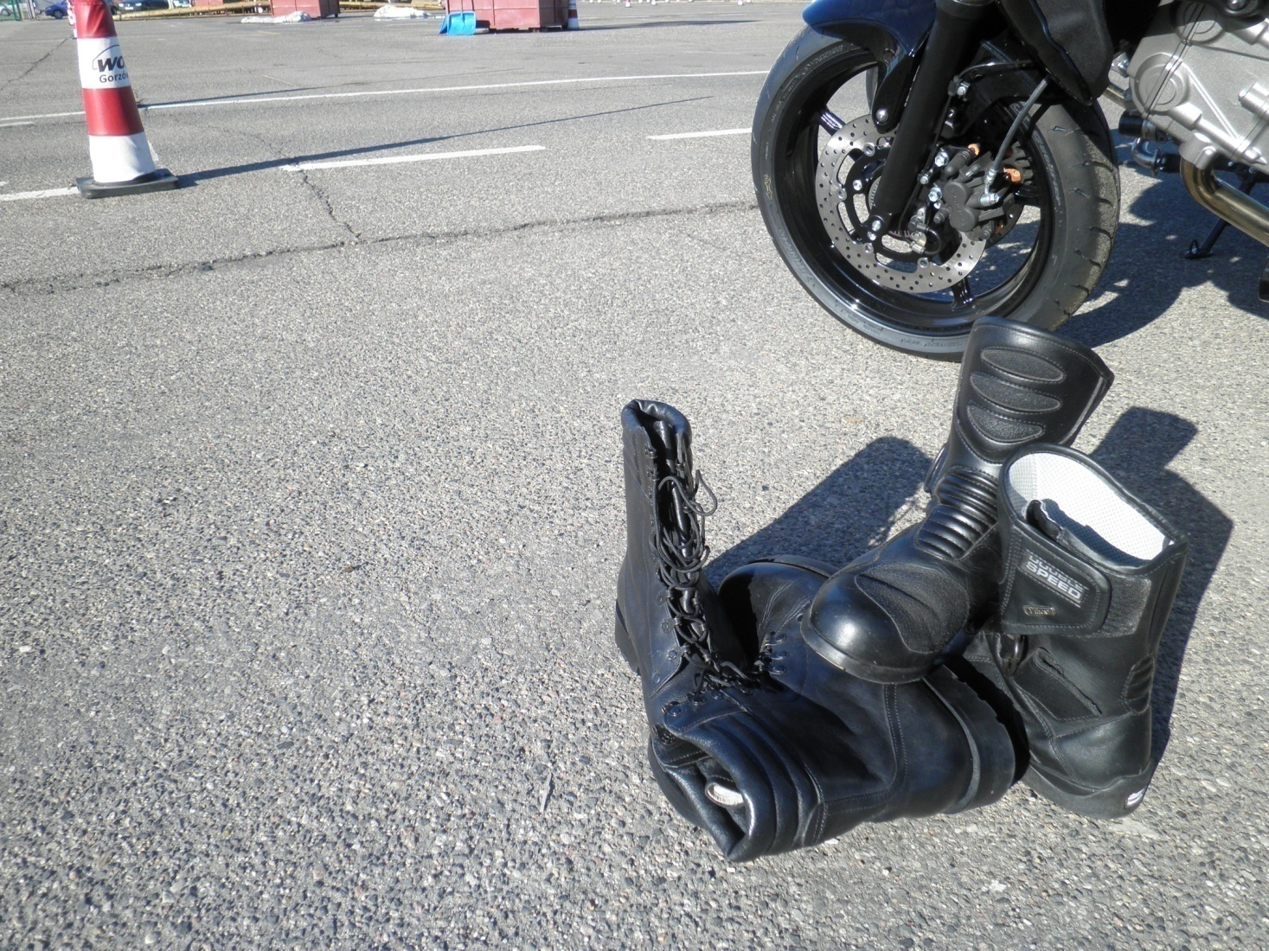
Obuwia pełnego, zakrywającego stopę, wiązanego lub zapinanego na klamry, rzepy lub zatrzaski lub obuwia typu motocyklowego

Slide 4
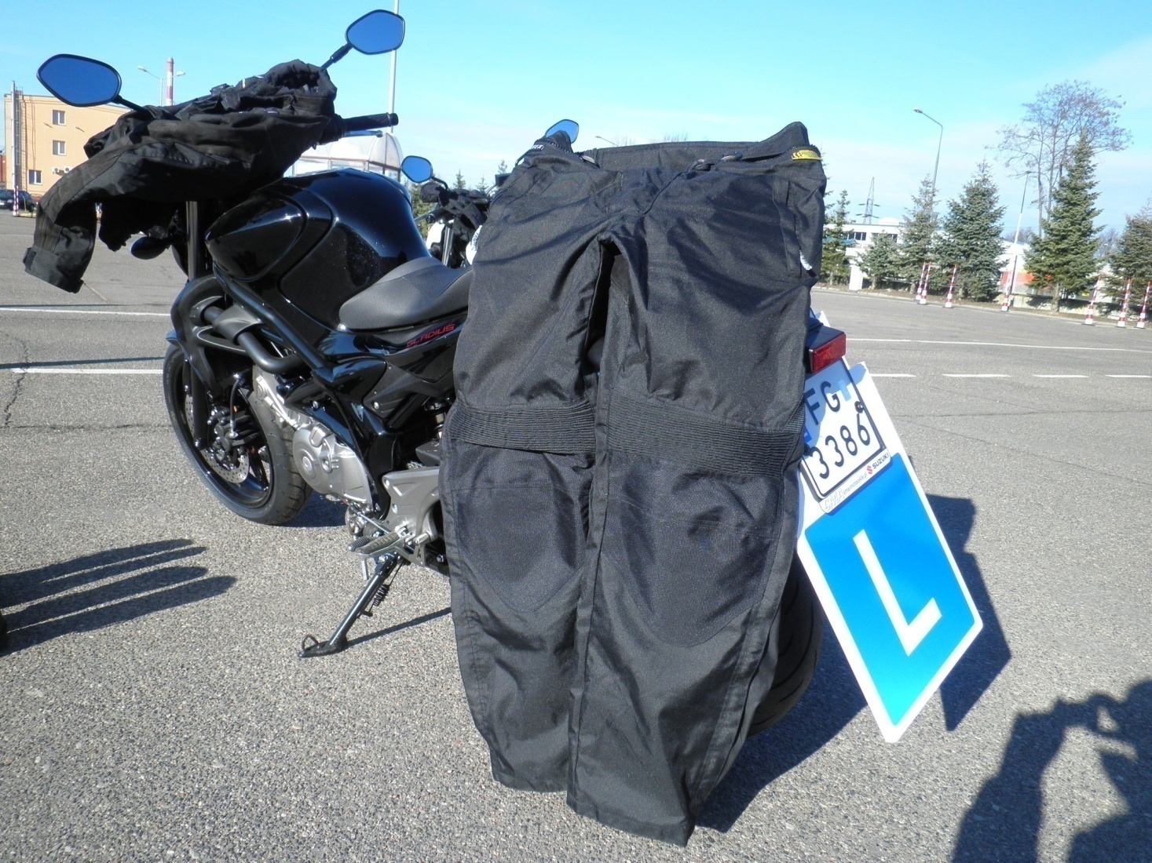
Spodni z długimi nogawkami

Slide 5
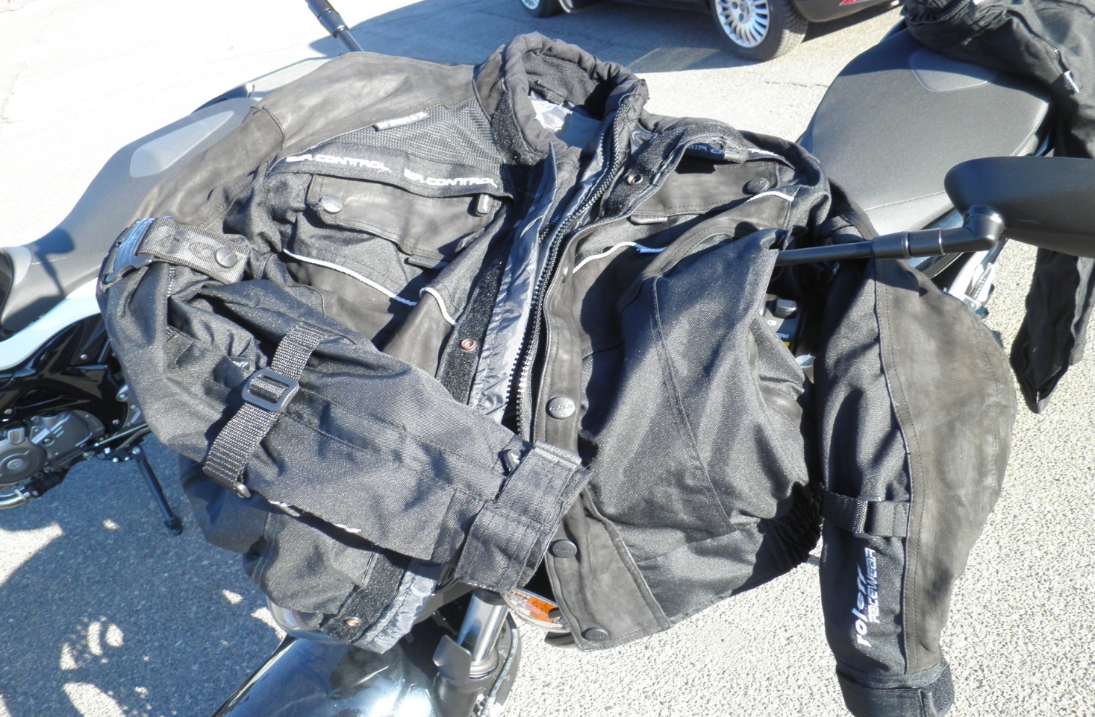
Kurtki z długimi rękawami zapinanej na suwak, guziki lub zatrzaski

Slide 6
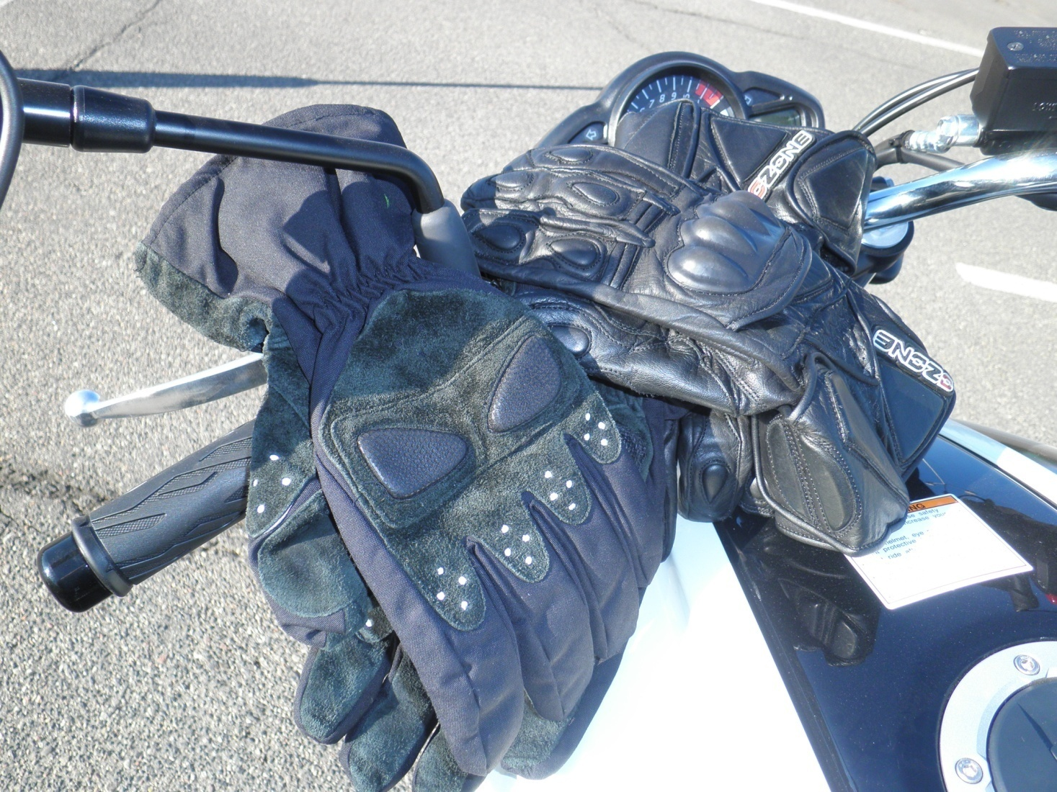
Rękawic zakrywających całe dłonie

Slide 7
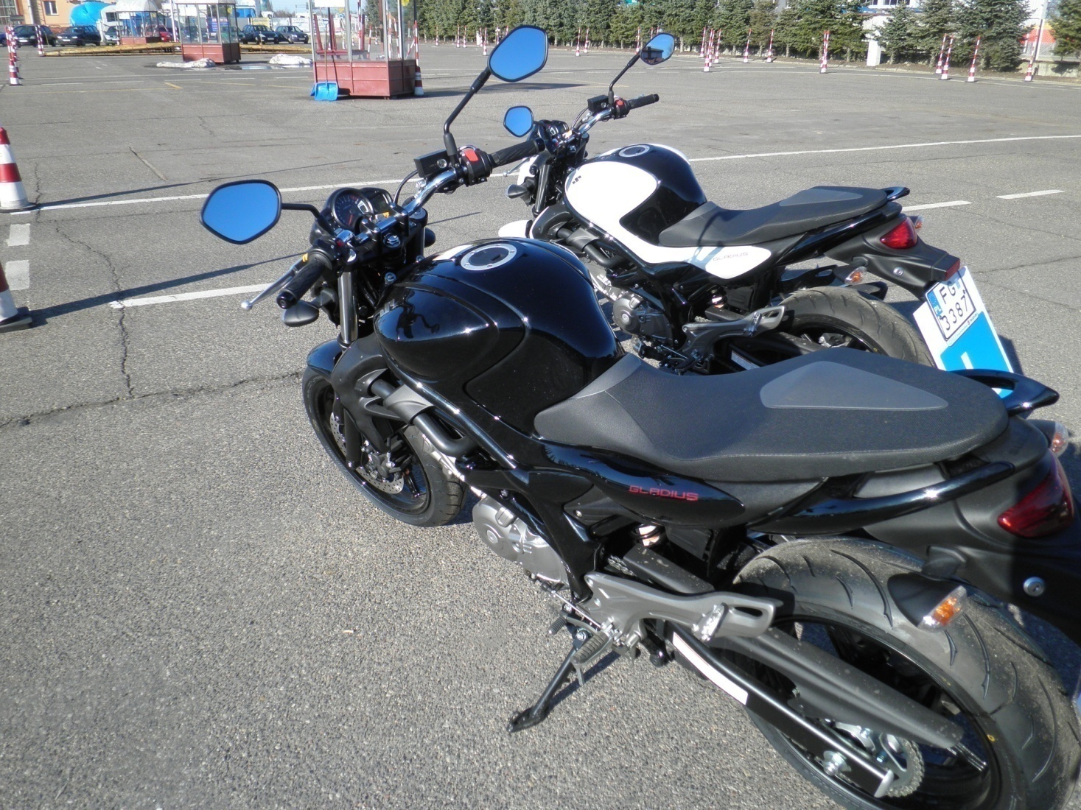
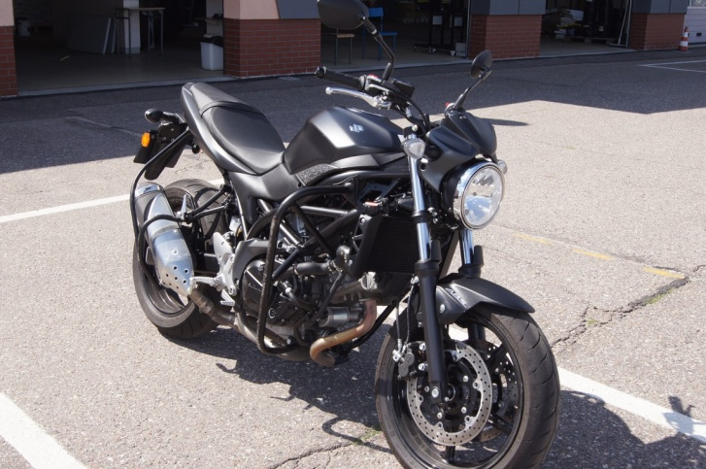
Sprawdzenie stanu technicznego podstawowych elementów pojazdów odpowiedzialnych za bezpieczeństwo ruchu drogowego-osoba egzaminowana musi zaprezentować, że potrafi sprawdzić:

Slide 8
SUZUKI GLADIUS KATEGORIA A2/A

Slide 9
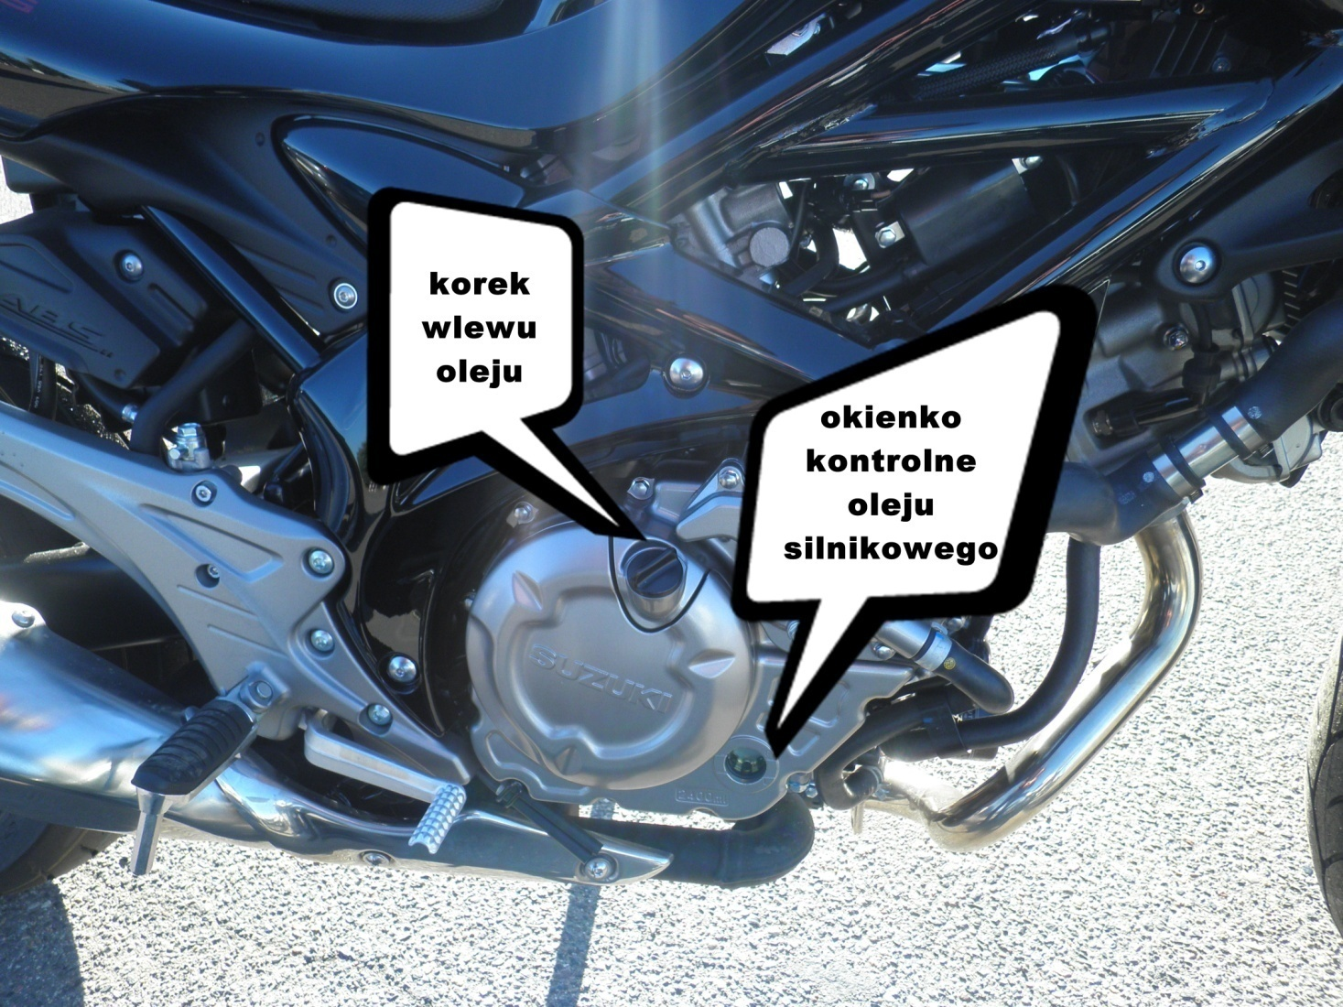
Poziom oleju w silniku (SUZUKI GLADIUS)

Slide 10
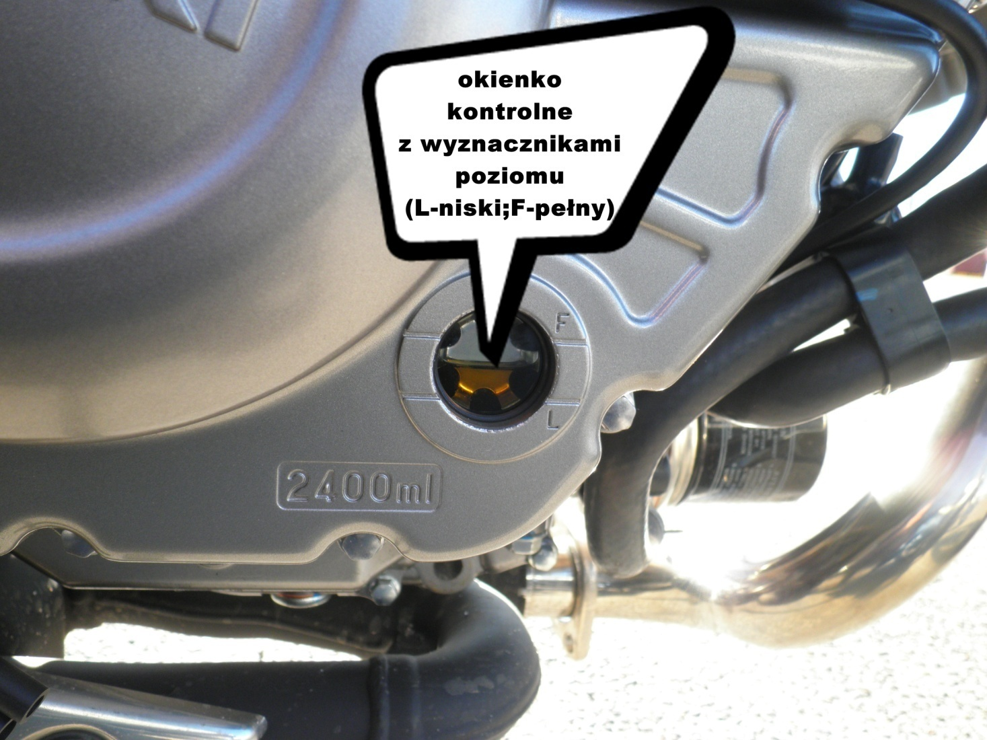
Okienko kontrolne poziomu oleju

Slide 11
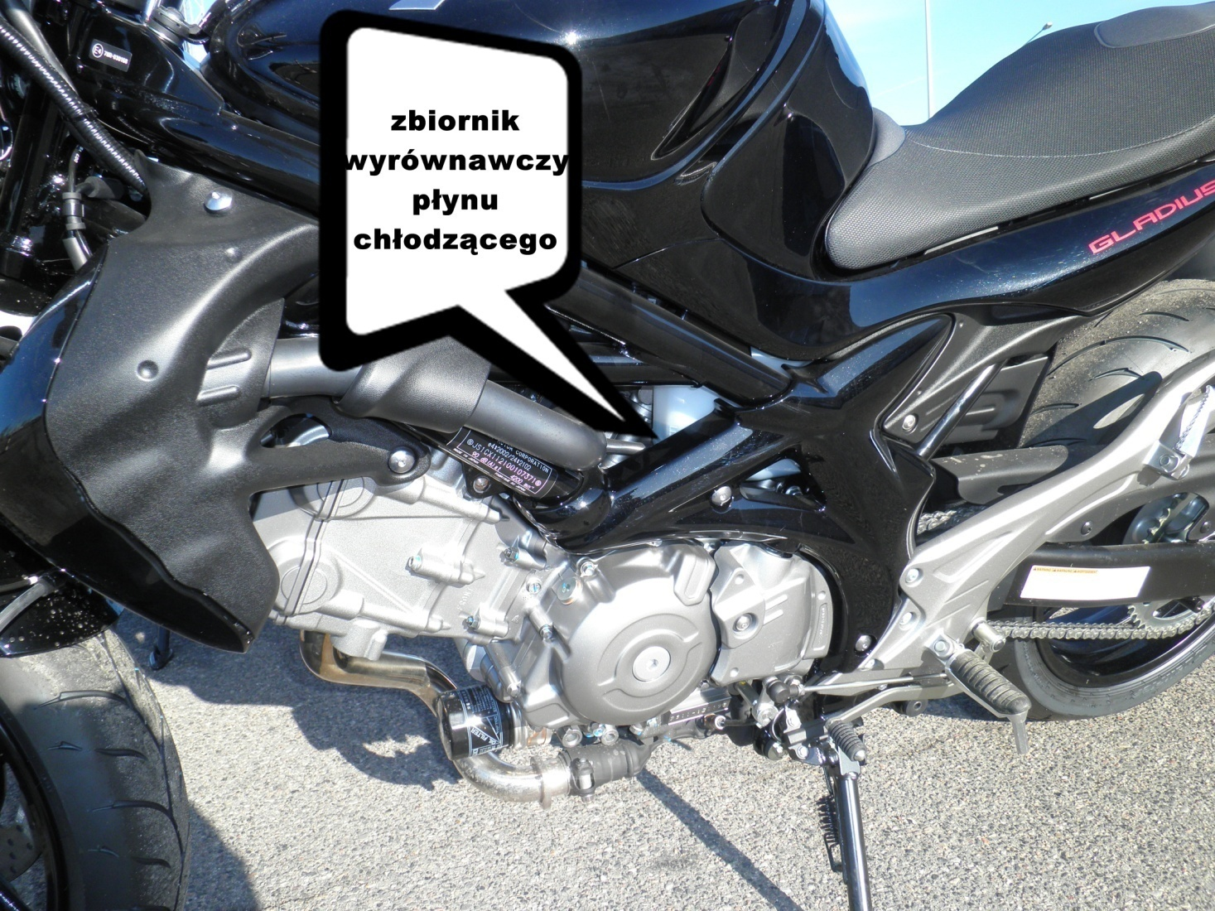
Poziom płynu chłodzącego (SUZUKI GLADIUS)

Slide 12
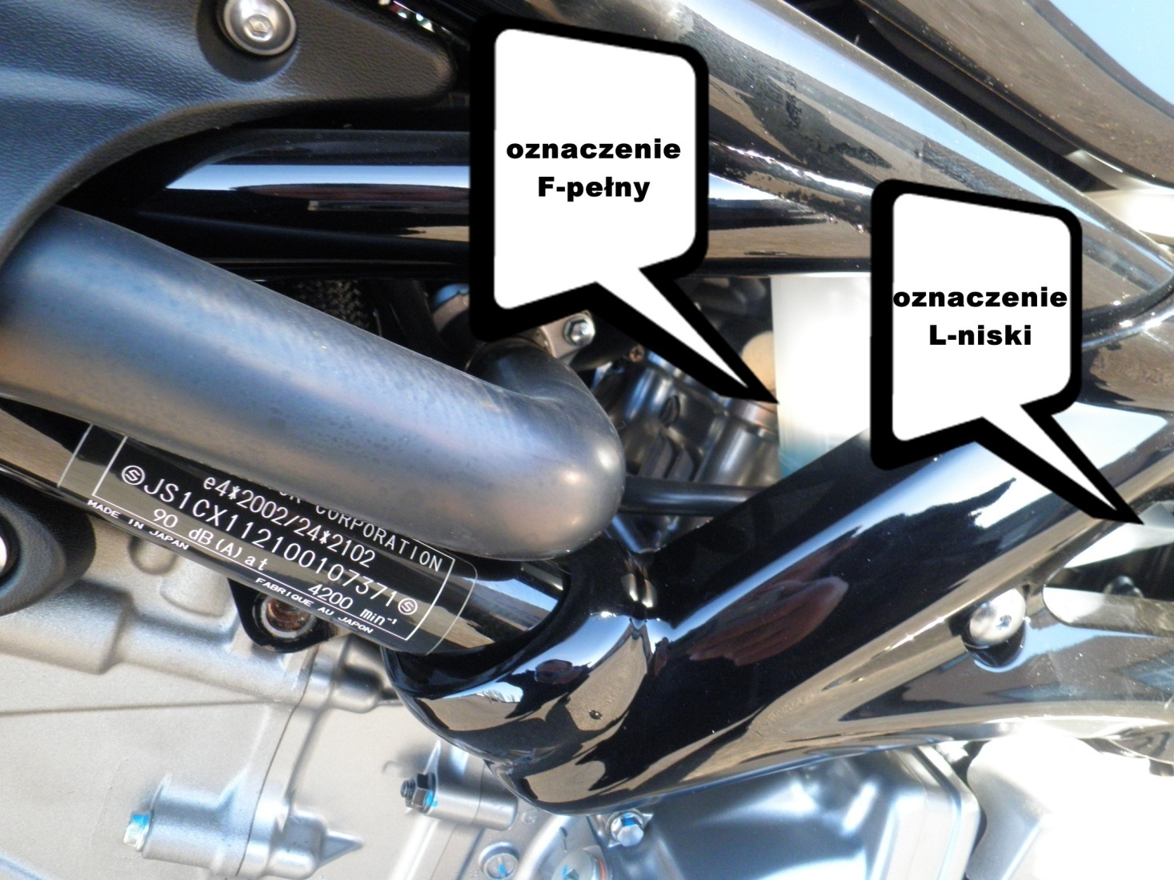
Zbiornik wyrównawczy płynu chłodzącego z oznaczeniami

Slide 13
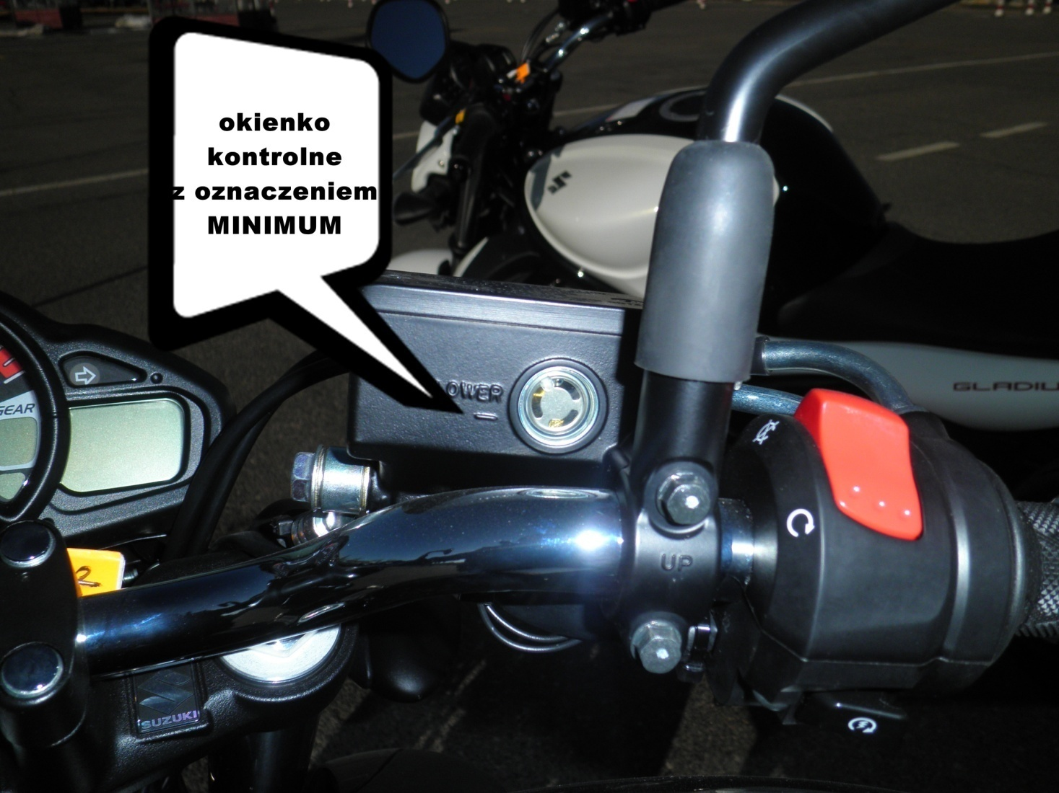
Poziom płynu hamulcowego - przód (SUZUKI GLADIUS)

Slide 14
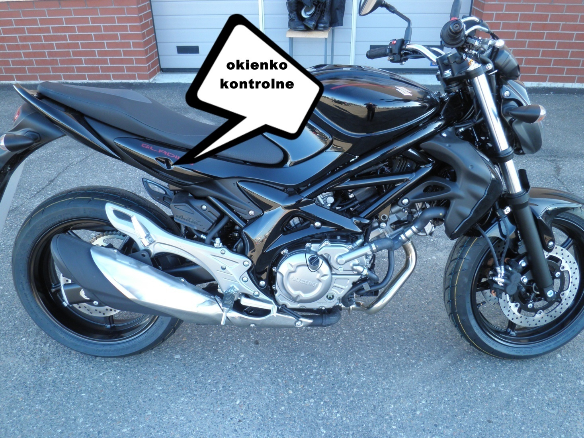
Poziom płynu hamulcowego – tył
(SUZUKI GLADIUS)

Slide 15
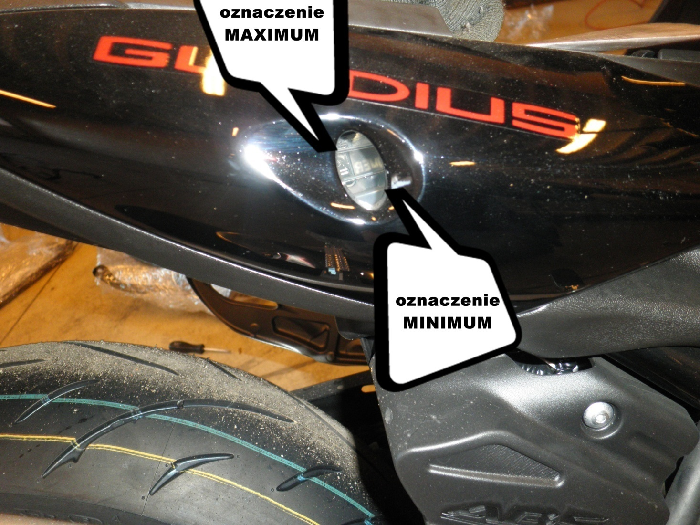
Zbiornik płynu hamulcowego koła tylnego z oznaczeniami

Slide 16
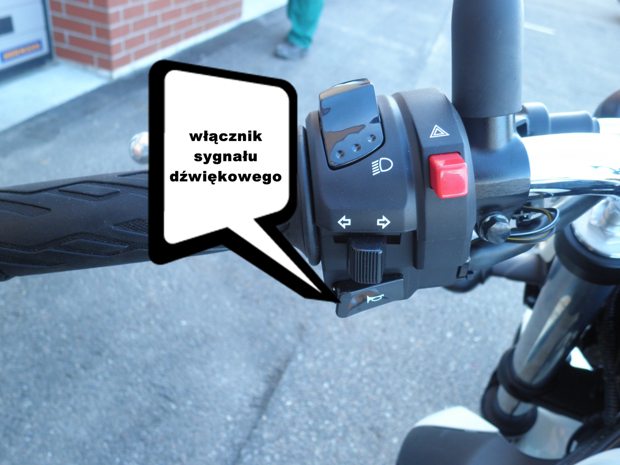
Działanie sygnału dźwiękowego
(SUZUKI GLADIUS)

Slide 17
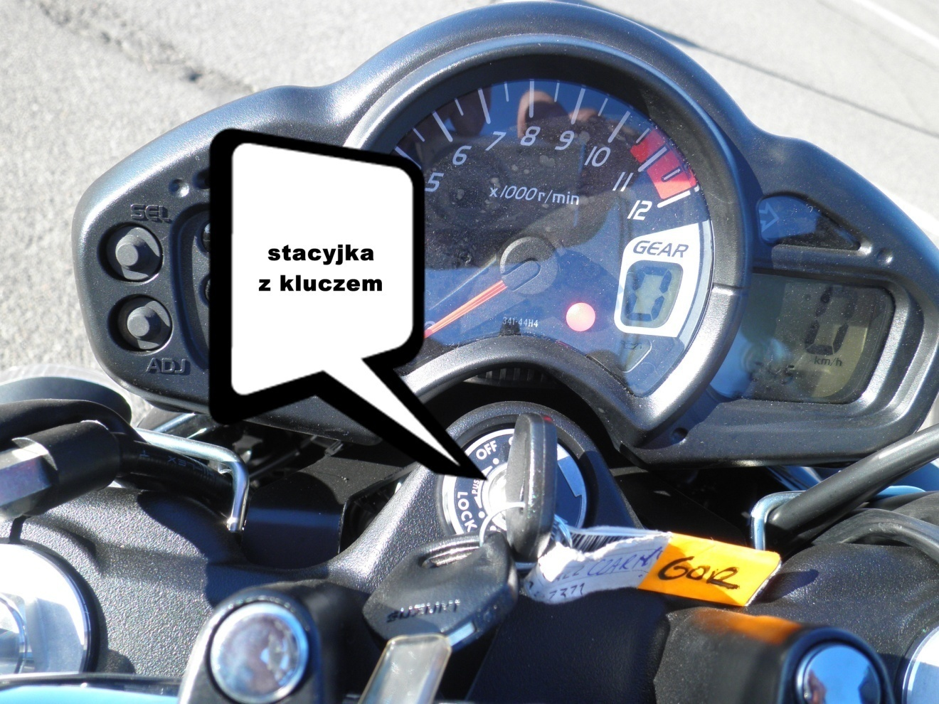
Działanie świateł pozycyjnych
(SUZUKI GLADIUS)
Światła pozycyjne włączają się automatycznie po włączeniu zapłonu ( należy przekręcić klucz w stacyjce w położenie „ ON „)

Slide 18
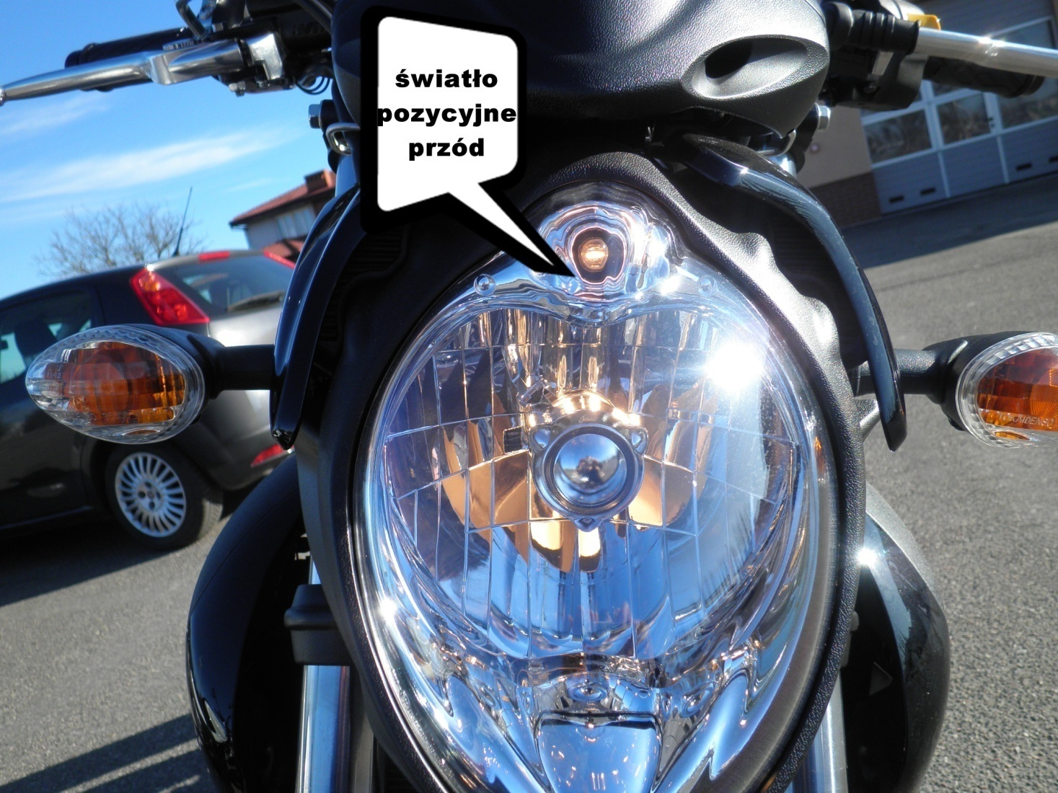
Światło pozycyjne - przód
(SUZUKI GLADIUS)

Slide 19
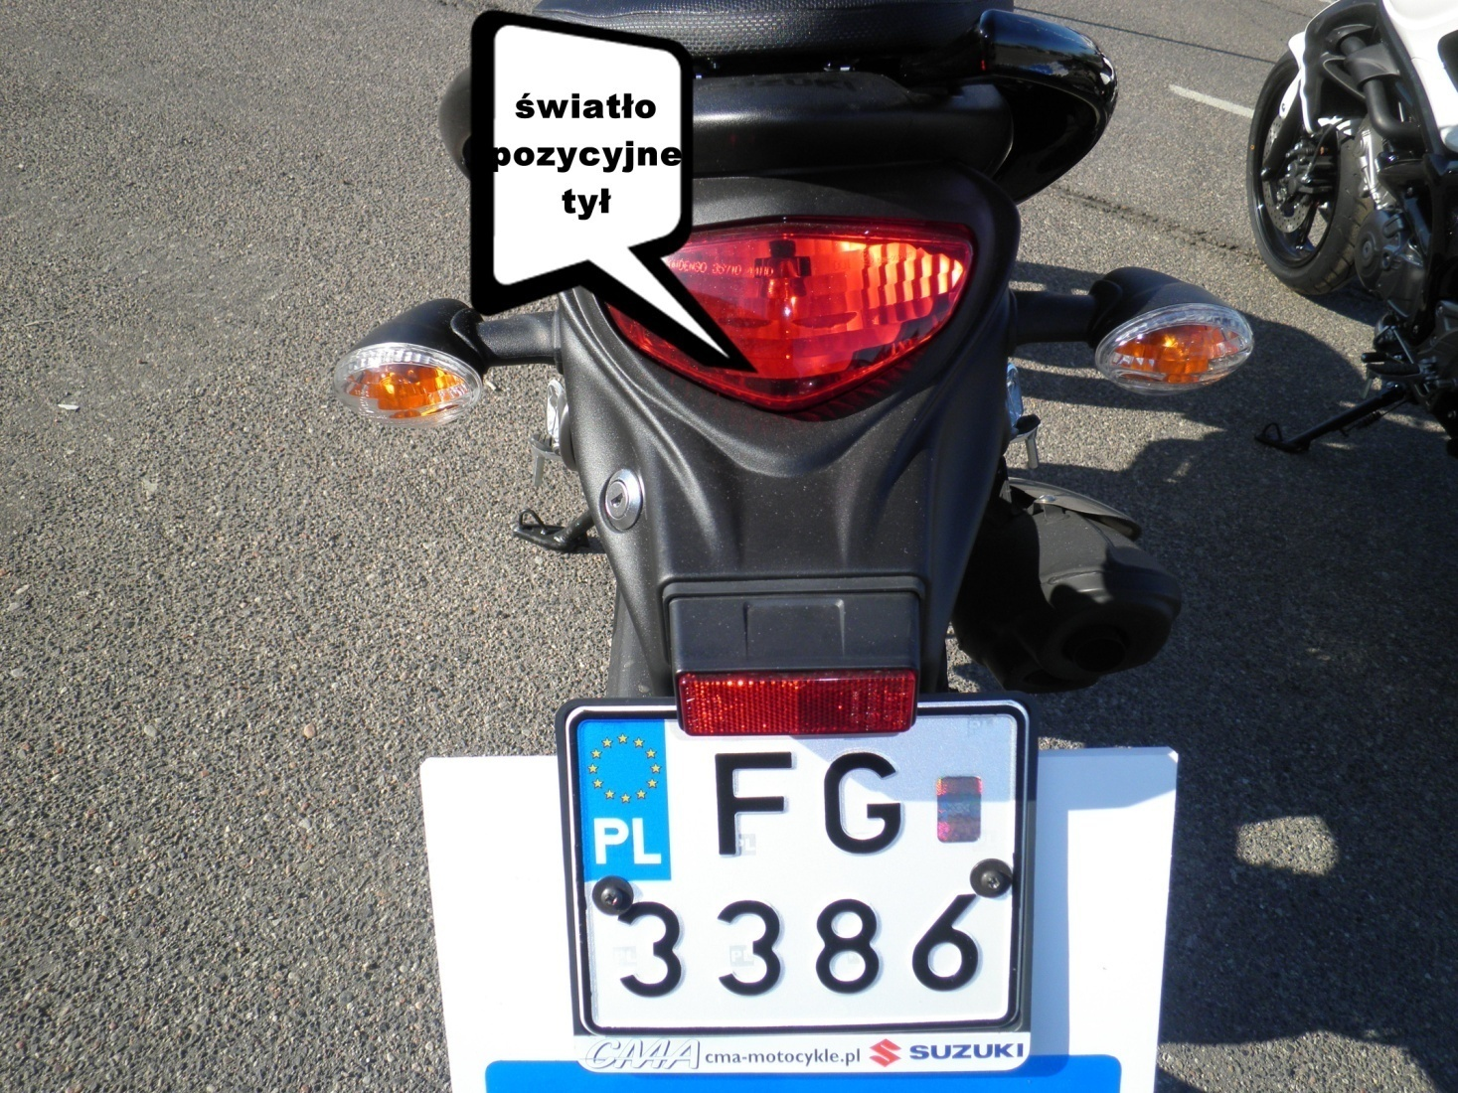
Światło pozycyjne - tył
(SUZUKI GLADIUS)

Slide 20
Działanie świateł mijania
(SUZUKI GLADIUS)
Światło mijania włączają się automatycznie po włączeniu zapłonu ( należy przekręcić klucz w stacyjce w położenie „ ON „)

Slide 21
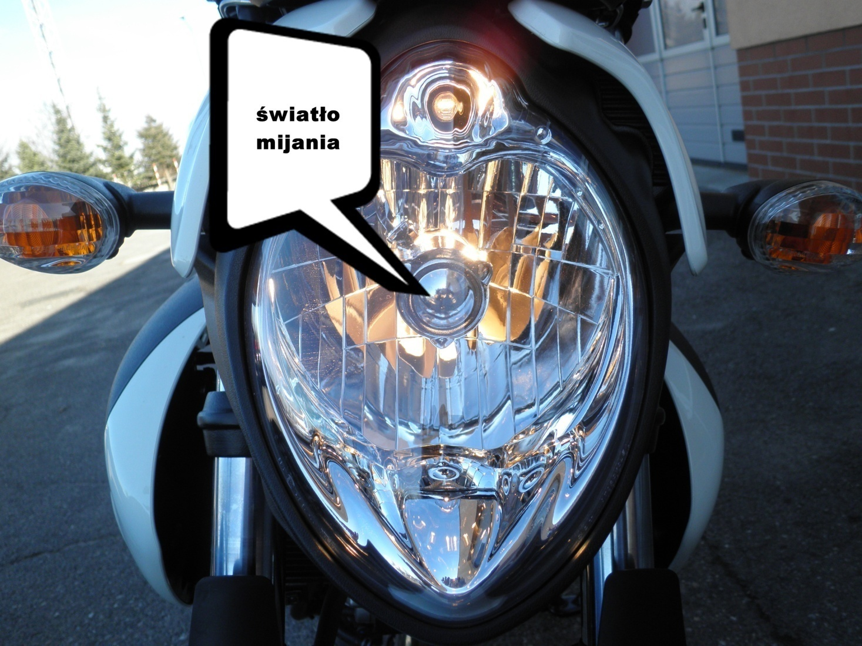
Światła mijania
(SUZUKI GLADIUS)

Slide 22

Działanie świateł drogowych
(SUZUKI GLADIUS)
Należy przekręcić klucz w stacyjce w położenie
„ ON „

Slide 23
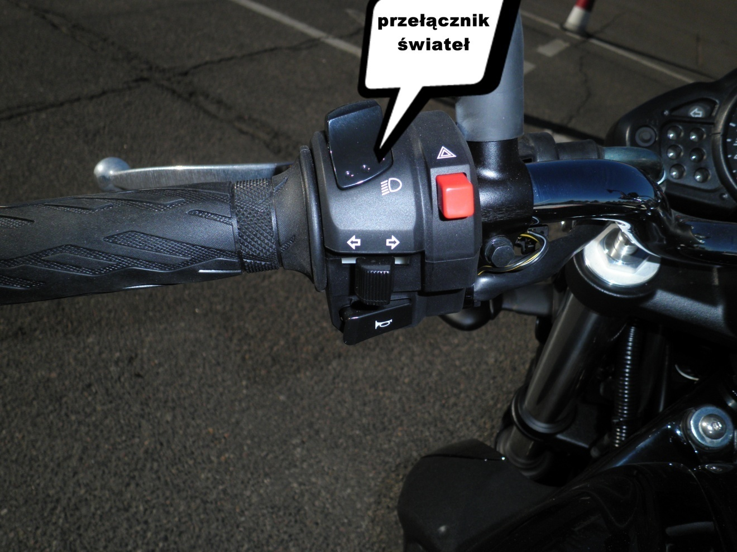
Przełącznik świateł
(SUZUKI GLADIUS)
Należy nacisnąć górną część przełącznika aby włączyć światła drogowe ( po ich włączeniu zaświeci się niebieska kontrolka )

Slide 24
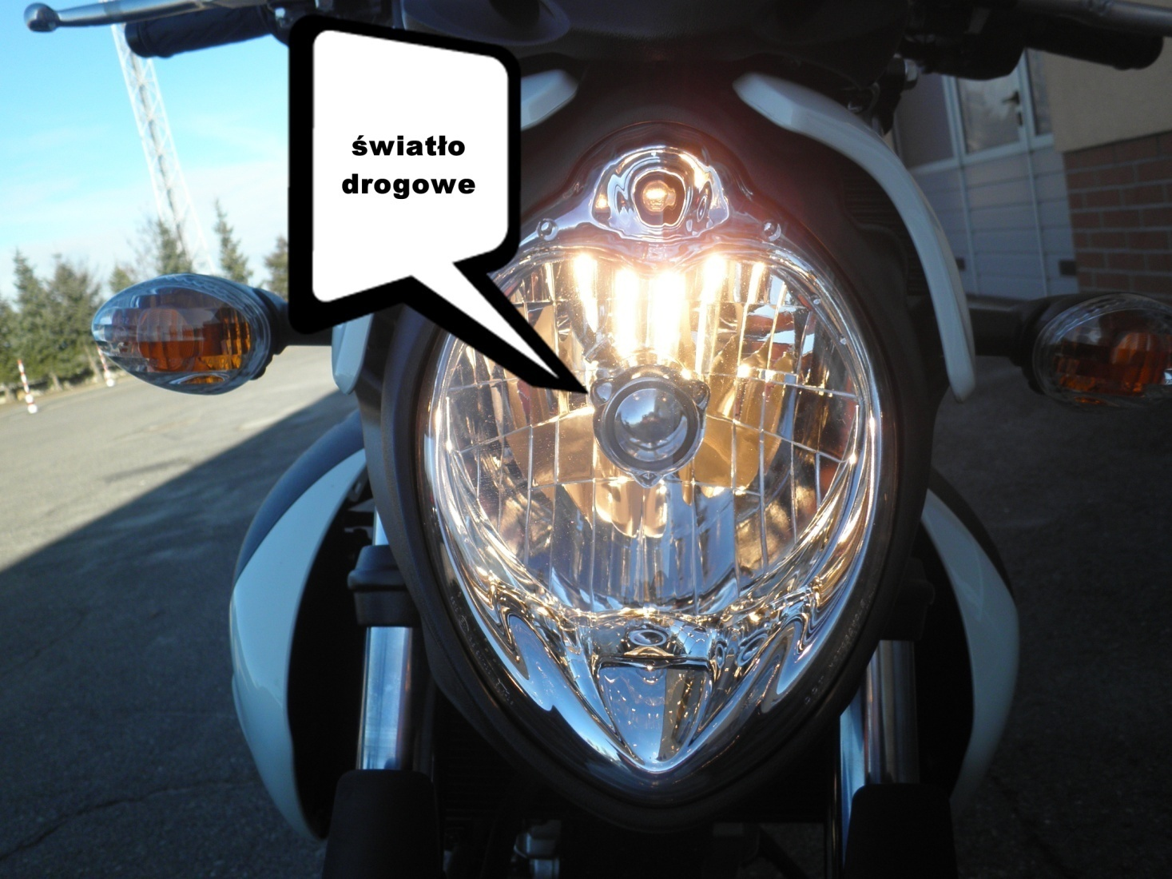
Światło drogowe
(SUZUKI GLADIUS)

Slide 25
Działanie świateł hamowania „ STOP „
(SUZUKI GLADIUS)
Należy przekręcić klucz w stacyjce w położenie
„ ON „
Należy nacisnąć dźwignię hamulca przedniego.
Należy nacisnąć dźwignię hamulca tylnego.

Slide 26
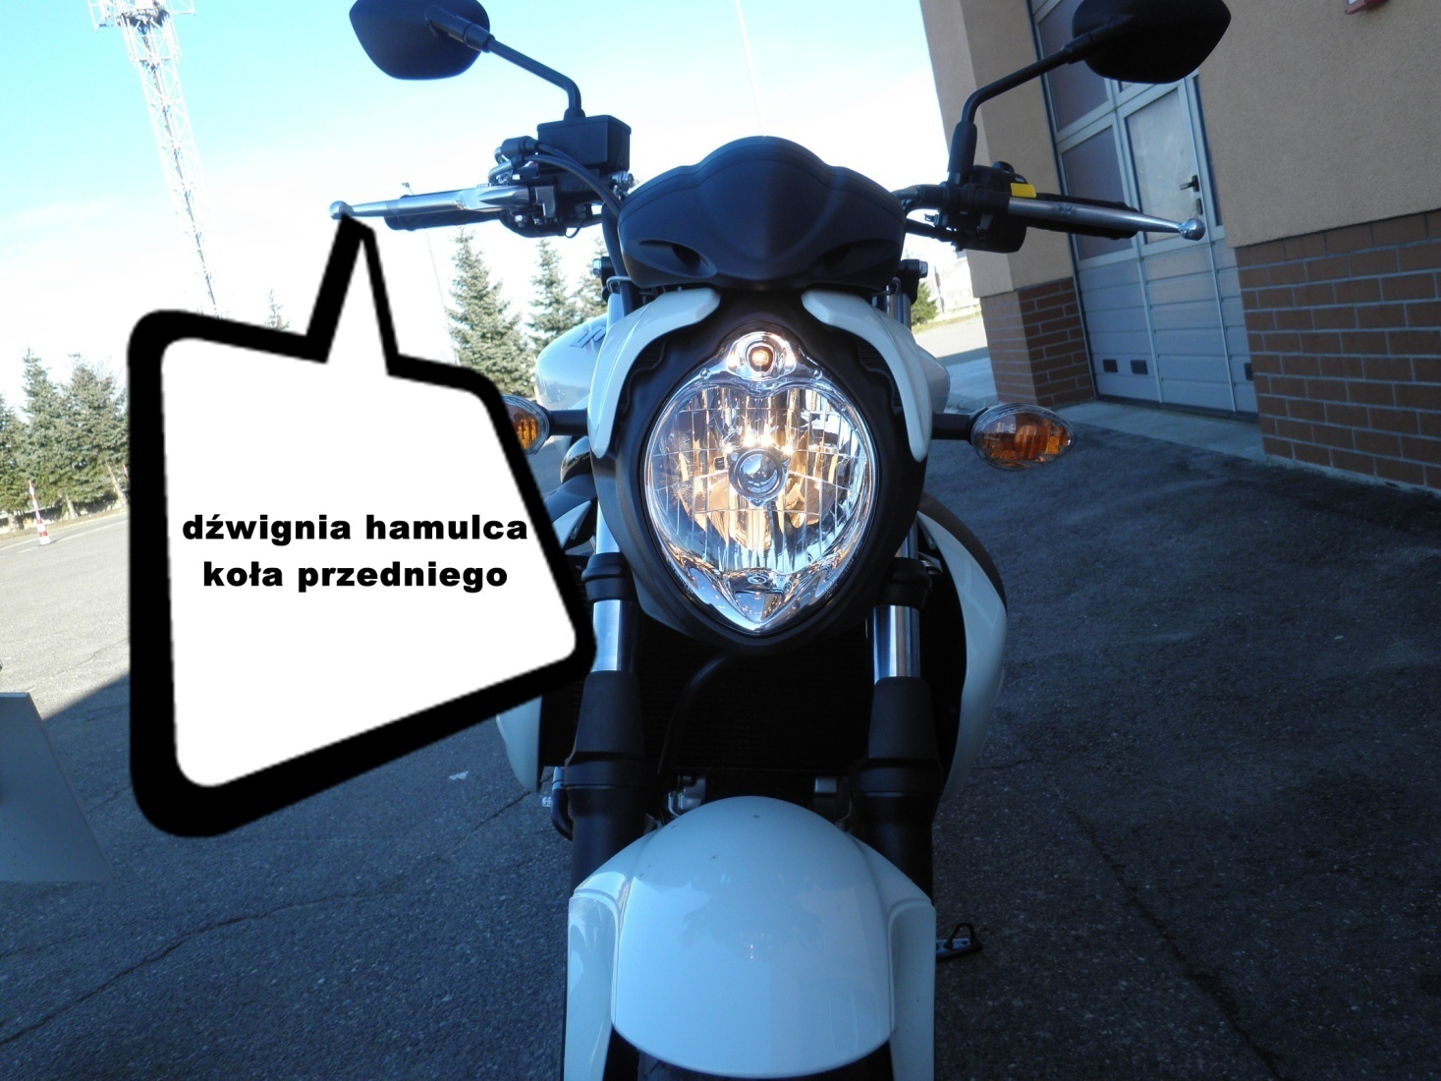
Umiejscowienie dźwigni hamulca koła przedniego

Slide 27
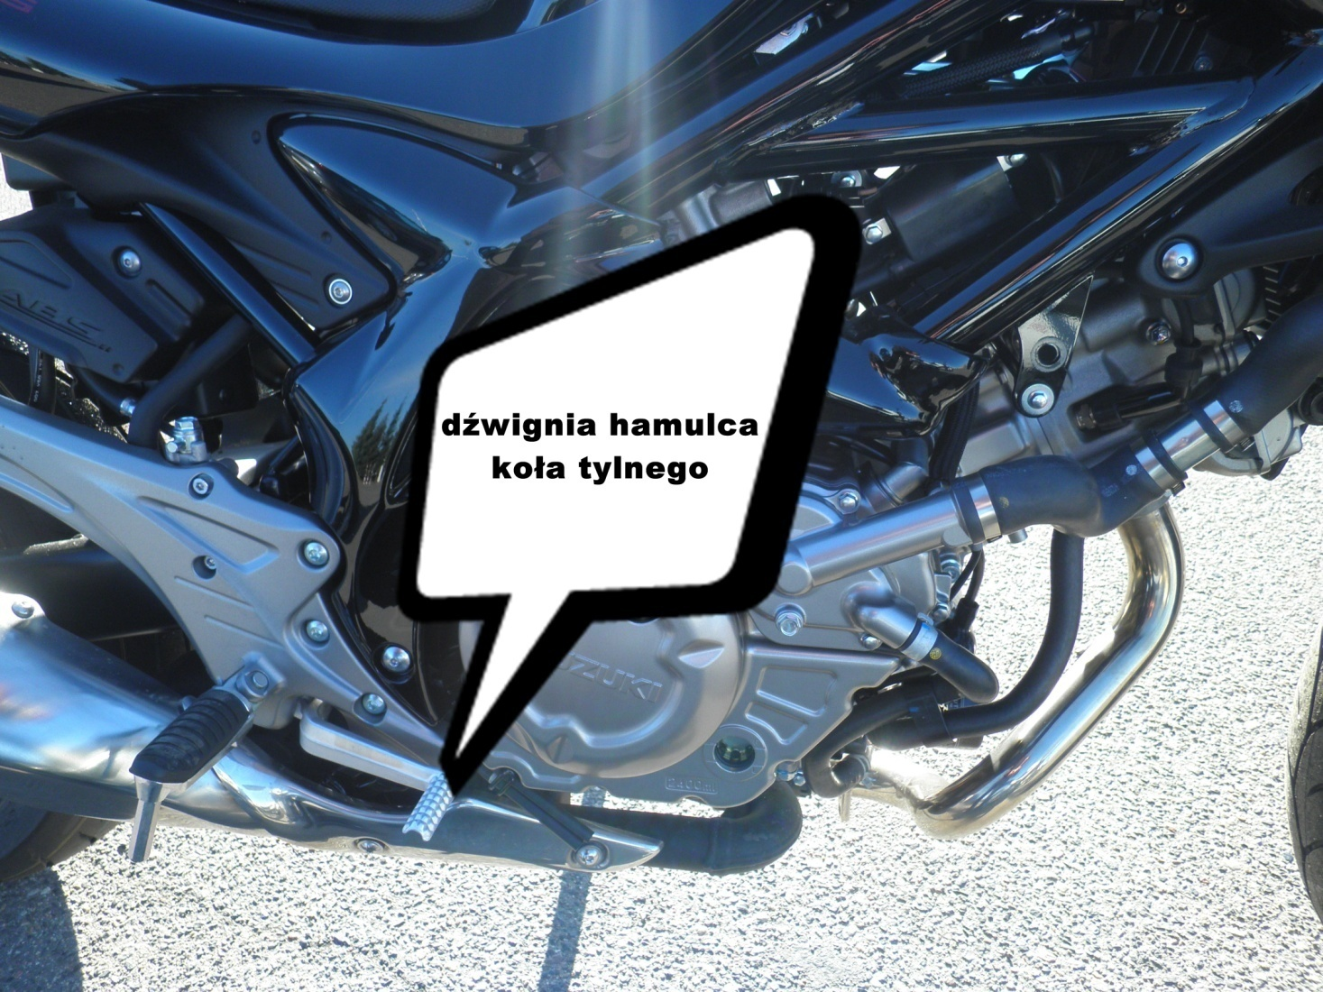
Umiejscowienie dźwigni hamulca koła tylnego

Slide 28
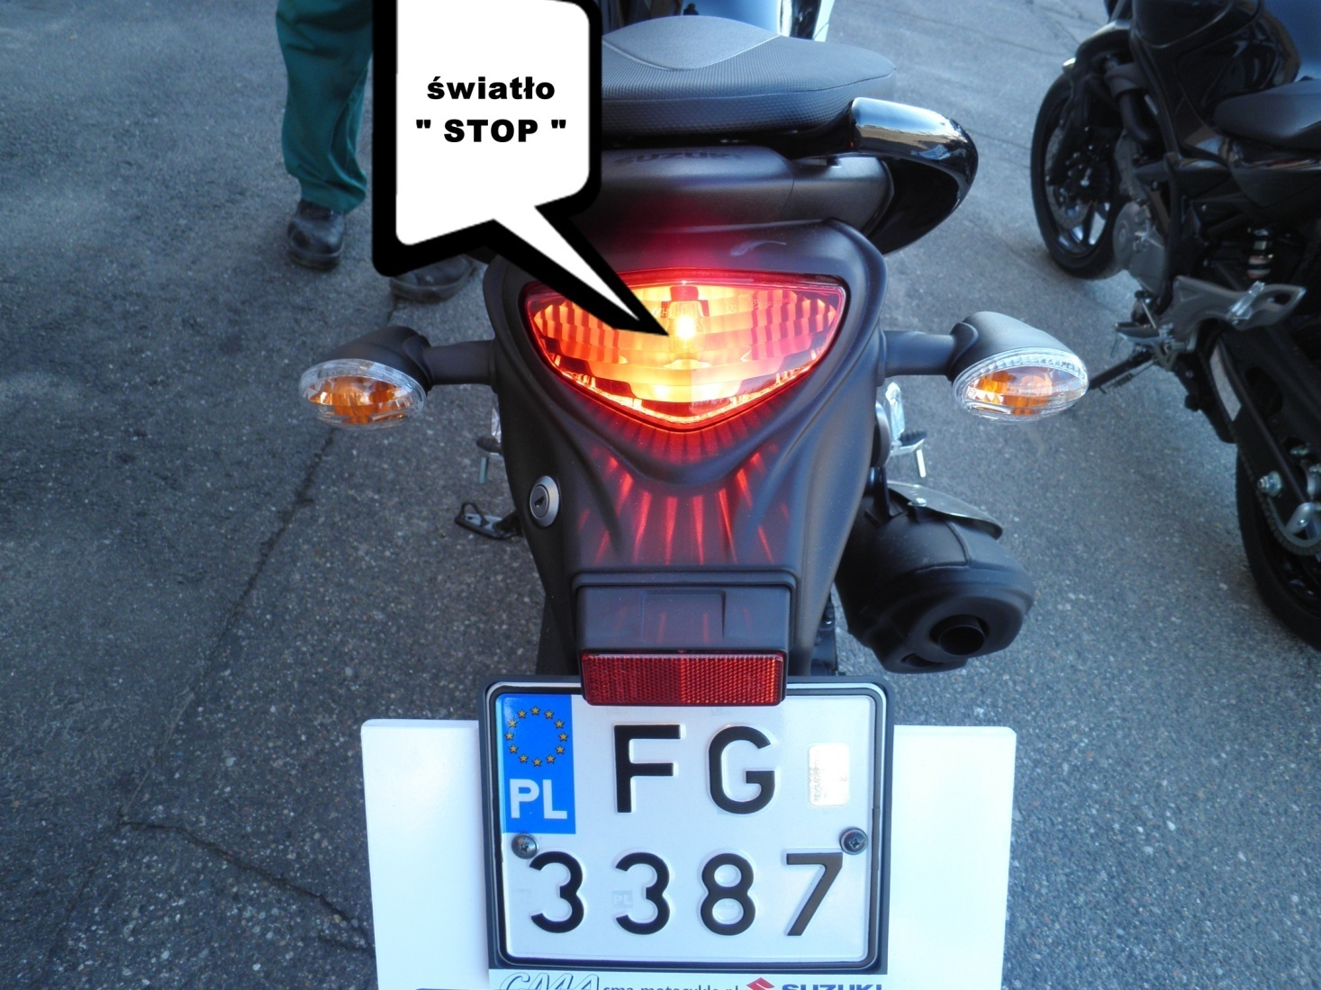
Światło „ STOP „
(SUZUKI GLADIUS)

Slide 29
Działanie świateł kierunkowskazów
(SUZUKI GLADIUS)
Należy przekręcić klucz w stacyjce w położenie
„ ON „

Slide 30
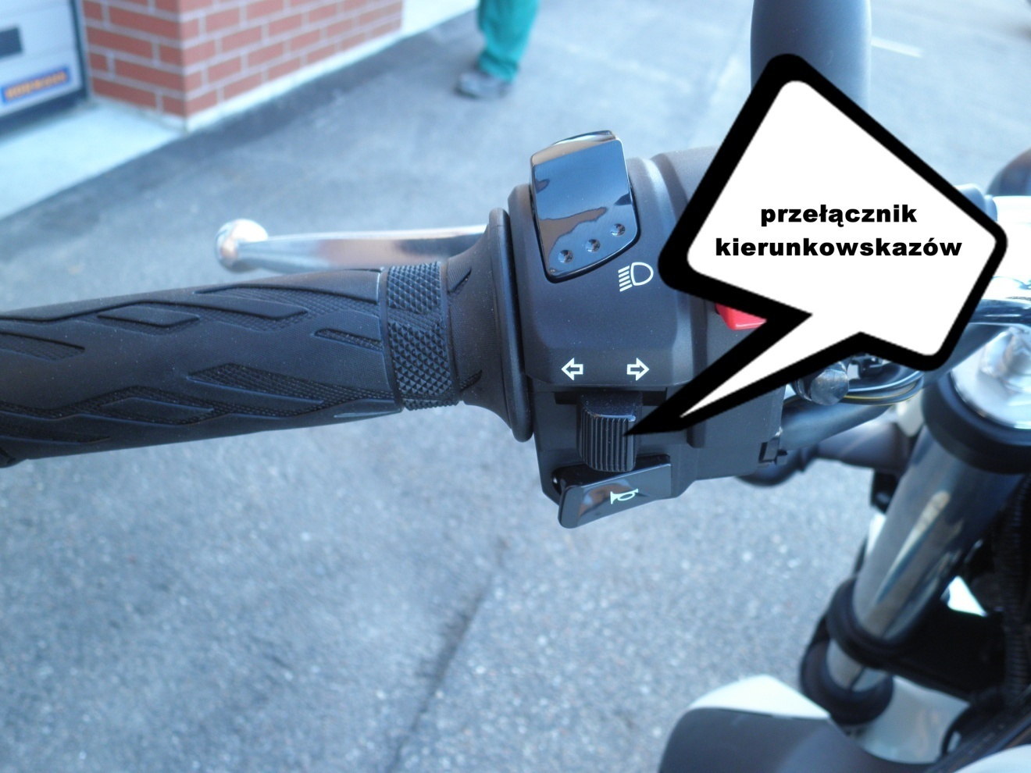
Kierunkowskazy
(SUZUKI GLADIUS)
Przesuwamy przełącznik kierunkowskazów w odpowiednim kierunku (w prawo bądź w lewo ).
Wyłączenie kierunkowskazów następuje przez wciśnięcie przełącznika.

Slide 31
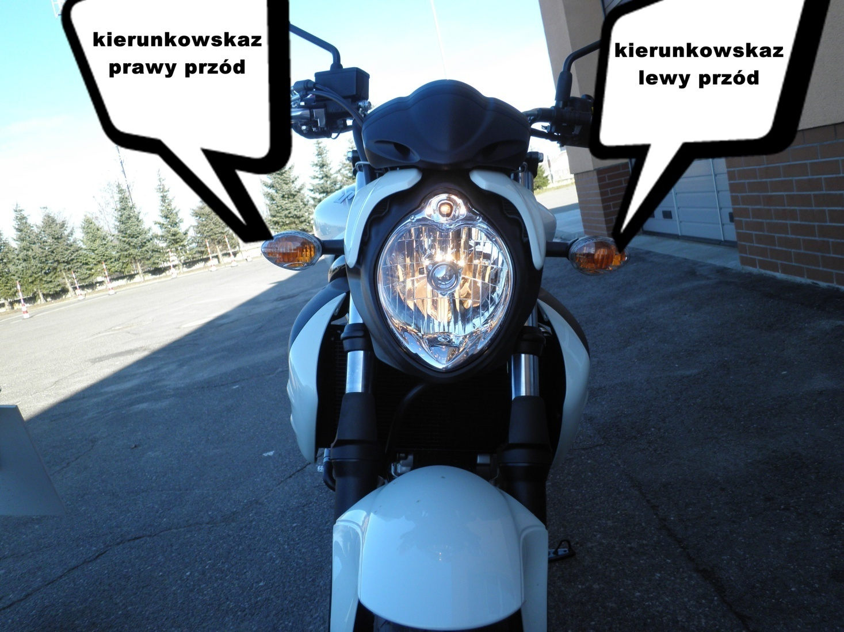
Kierunkowskazy-przód
(SUZUKI GLADIUS)

Slide 32
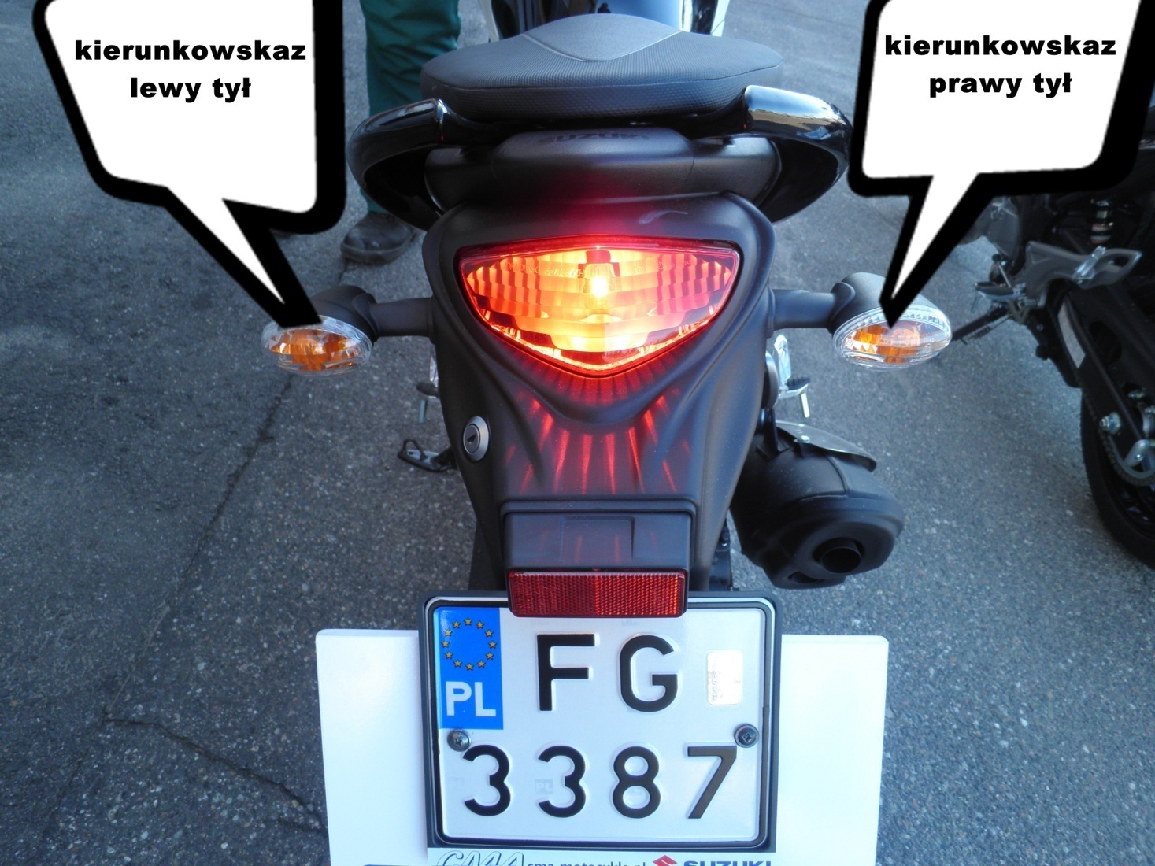
Kierunkowskazy-tył
(SUZUKI GLADIUS)

Slide 33
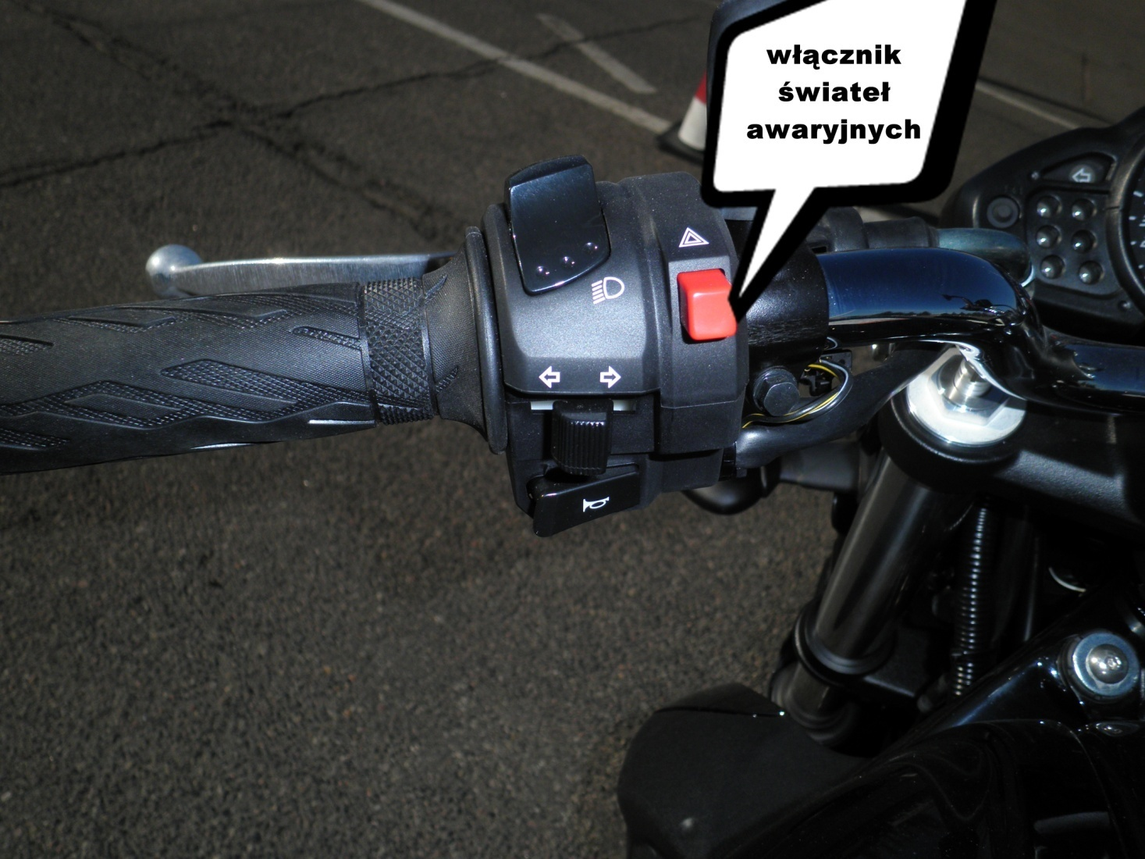
Działanie świateł awaryjnych
(SUZUKI GLADIUS)
Aby uruchomić te światła trzeba włączyć zapłon ( należy przekręcić klucz w stacyjce w położenie „ ON „)

Slide 34
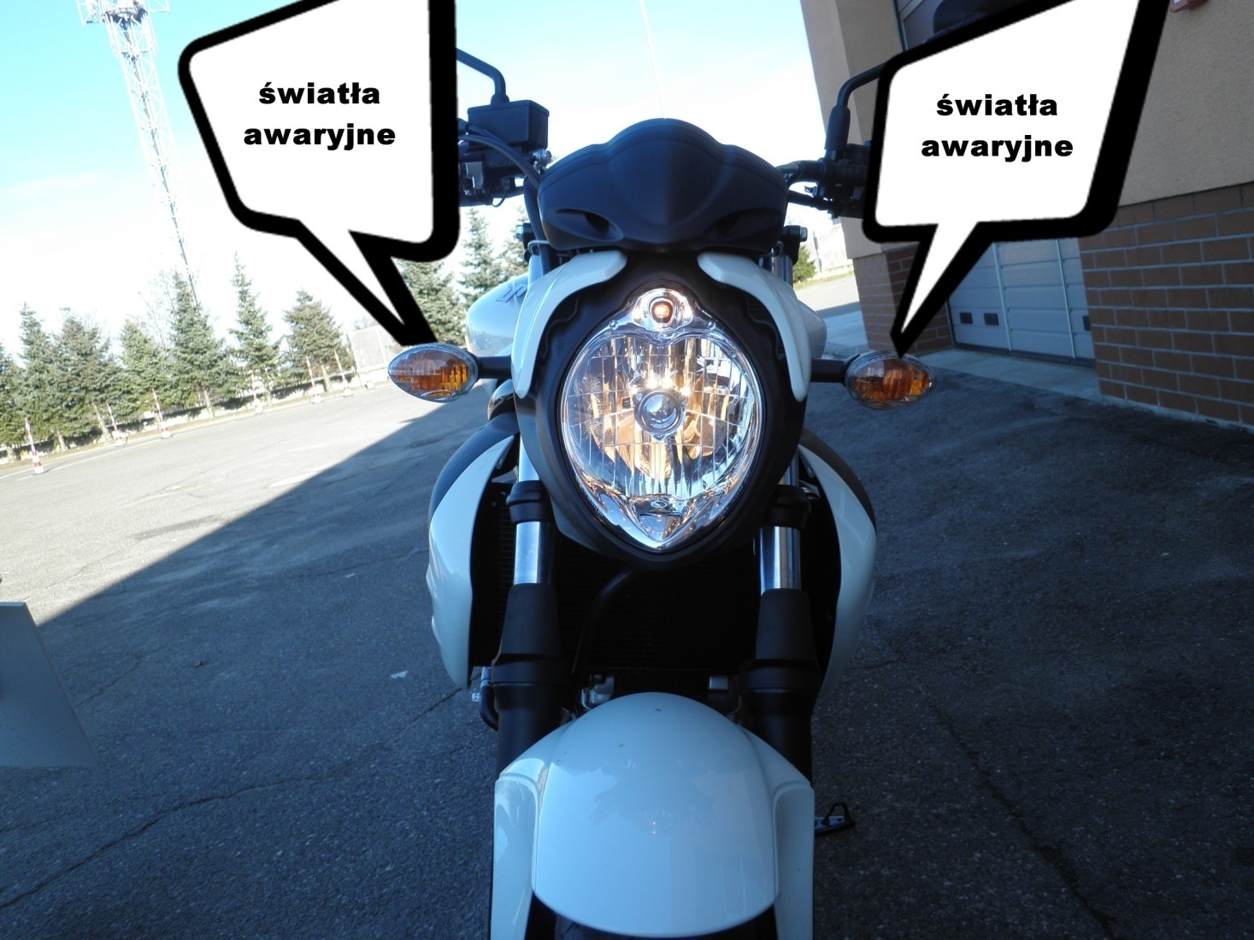
Światła awaryjne przód
(SUZUKI GLADIUS)

Slide 35
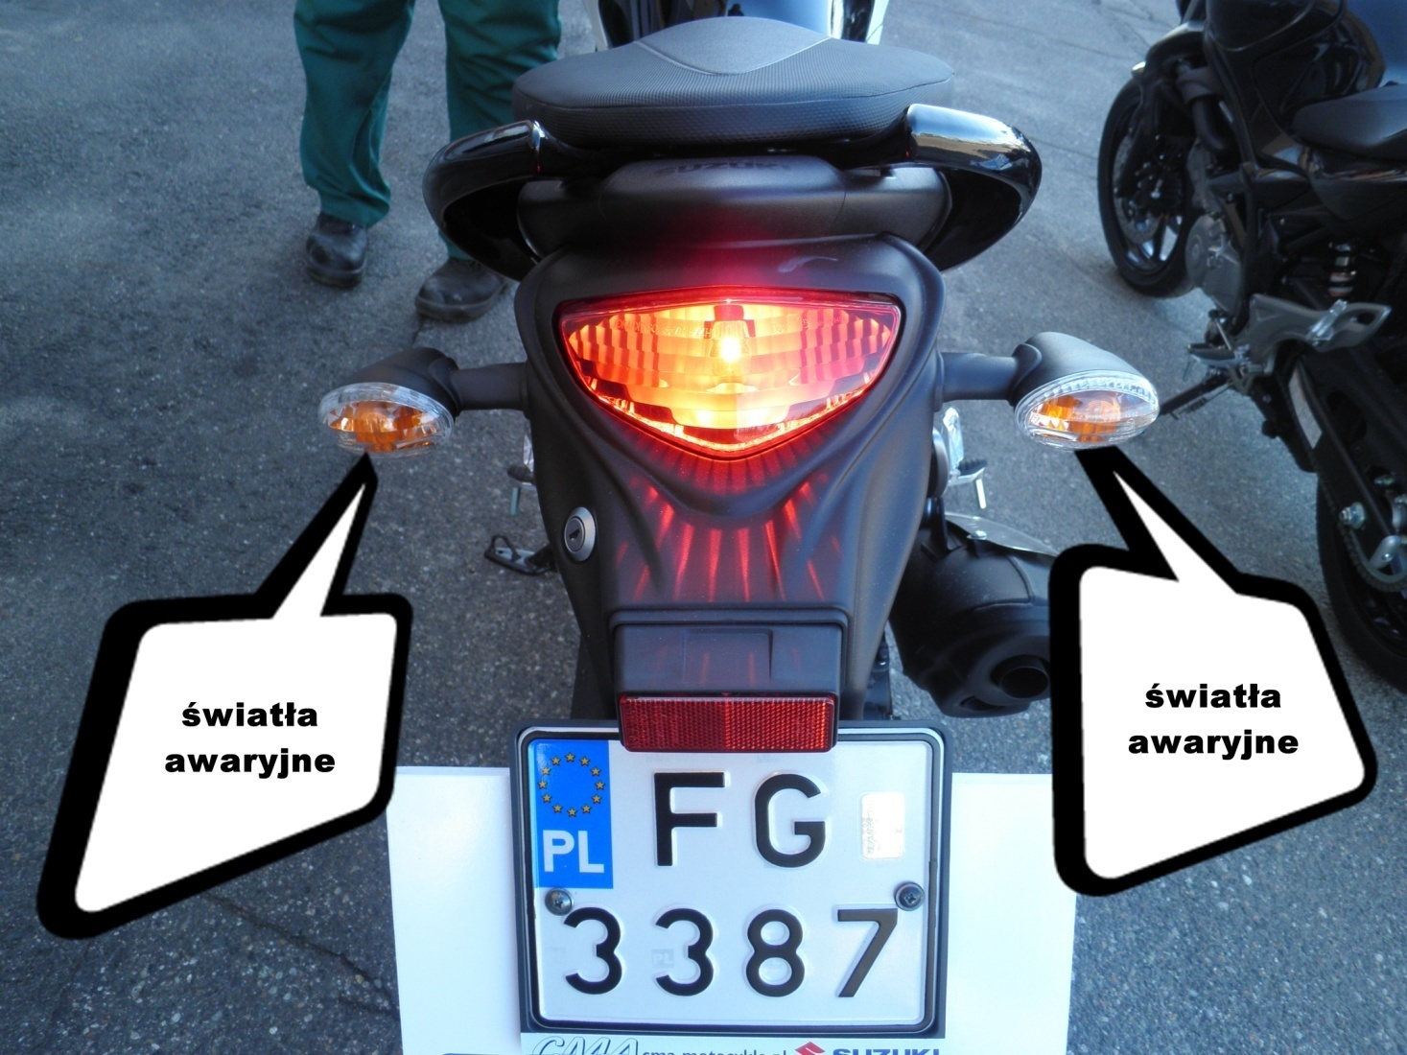
Światła awaryjne tył
(SUZUKI GLADIUS)

Slide 36
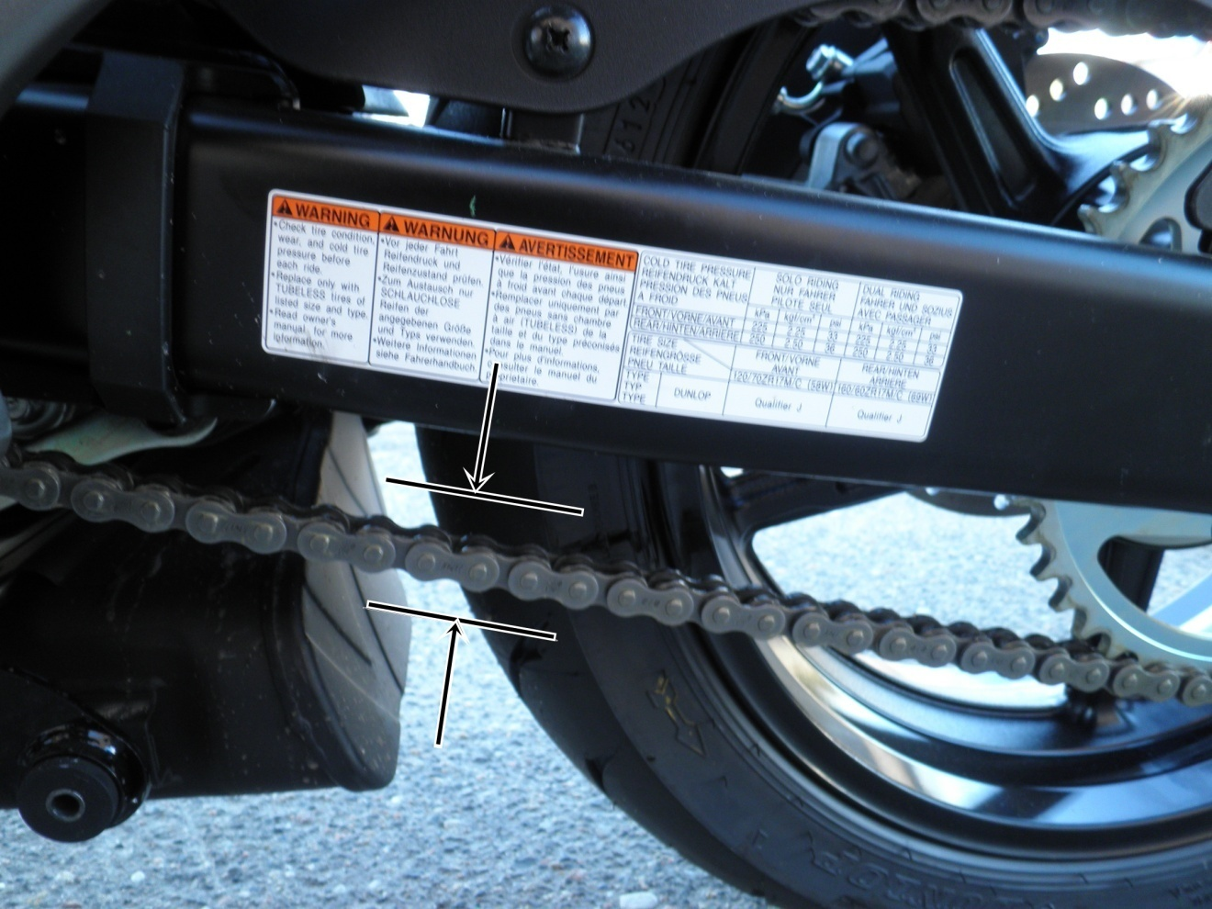
Sprawdzenie stanu łańcucha
(SUZUKI GLADIUS)
Nadmierny luz łańcucha mógłby spowodować jego spadnięcie, a w następstwie wypadek lub poważne uszkodzenie motocykla.
Łańcuch napędowy należy sprawdzać przed każdą jazdą.
Właściwy luz powinien wynosić
20-30 mm

Slide 37
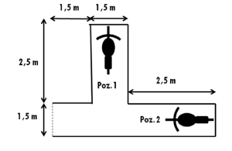
Zdjęcie pojazdu z podpórki i przemieszczenie go przy unieruchomionym silniku, podparcie pojazdu na podpórce.
Sposób wykonania zadania:
zdjęcie z podpórki i przemieszczenie pojazdu z poz. 1 do poz. 2 w wyznaczonym stanowisku przy unieruchomionym silniku,
nienajeżdżanie na linie ograniczające stanowisko,
maksymalnie 3 zmiany kierunku ruchu ( do tyłu, do przodu, do tyłu )

Slide 38
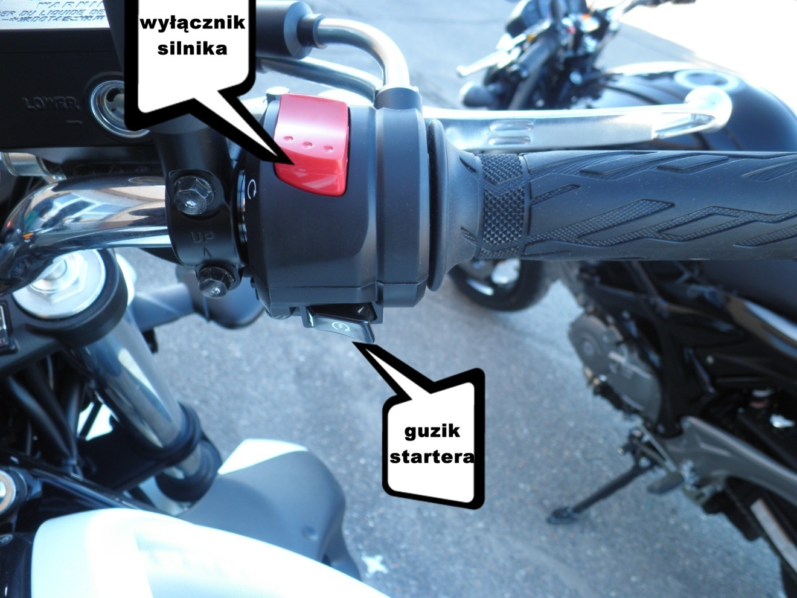
Uruchamianie silnika
(SUZUKI GLADIUS)
Kluczyk włącznika zapłonu /stacyjkę należy przekręcić do pozycji „ ON”, wyłącznik silnika ustawić w pozycji „rozruch”, wrzucić bieg jałowy i wysprzęglić. Następnie ,aby włączyć rozrusznik i uruchomić silnik należy przycisnąć guzik startera elektrycznego.

Slide 39
SUZUKI SV KATEGORIA A

Slide 40
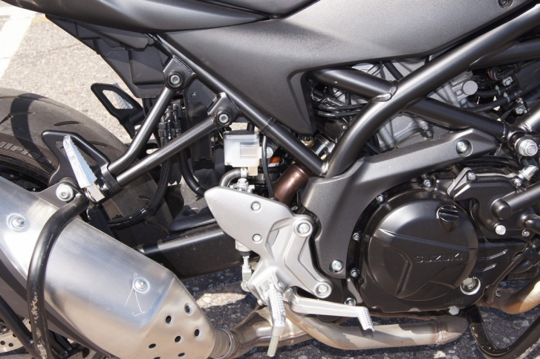
Poziom oleju w silniku (SUZUKI SV)
korek wlewu oleju
okienko kontrolne
poziomu oleju silnikowego
z wyznacznikami
( L-niski; F-pełny )

Slide 41
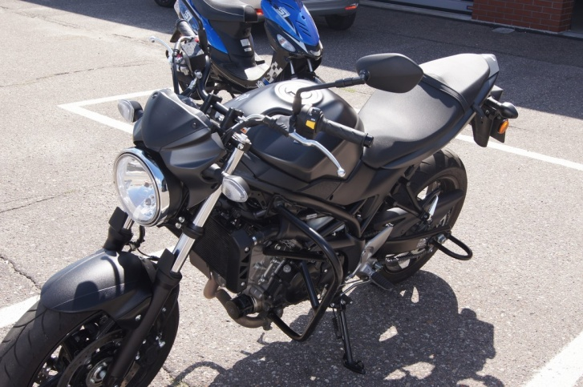
Poziom płynu chłodzącego (SUZUKI SV)
zbiornik
wyrównawczy
płynu
chłodzącego

Slide 42
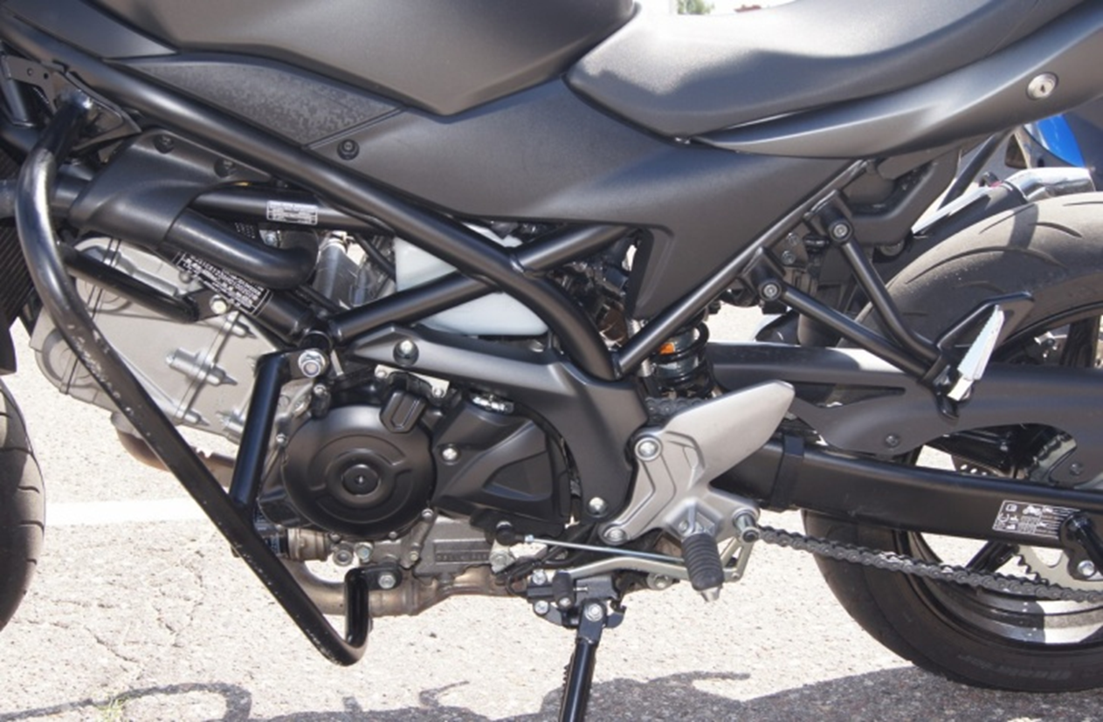
Zbiornik wyrównawczy płynu chłodzącego z oznaczeniami
oznaczenie
F-pełny
oznaczenie
L-niski

Slide 43
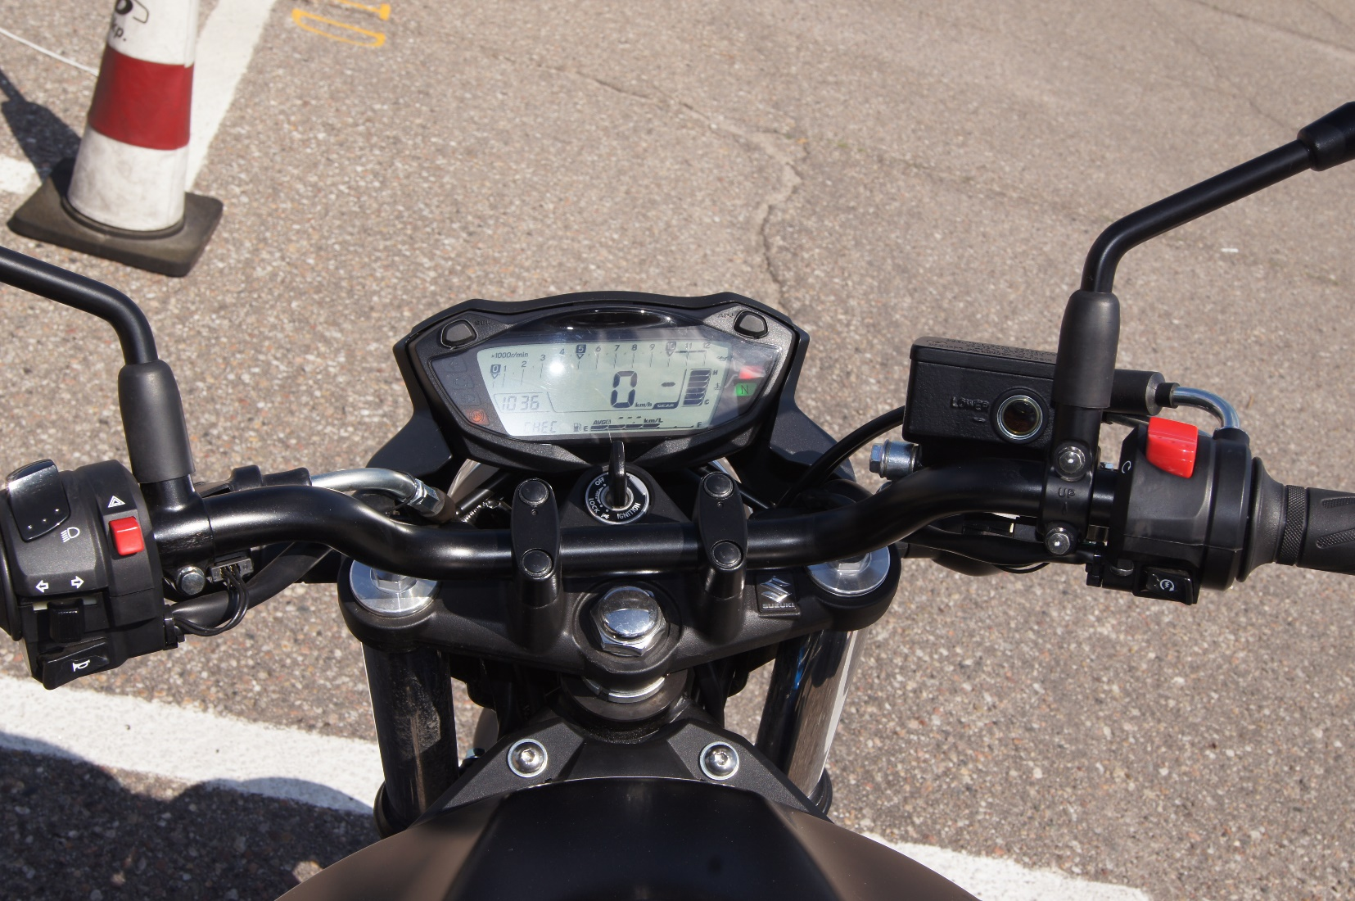
Poziom płynu hamulcowego - przód
(SUZUKI SV)
okienko kontrolne
z oznaczeniem
MINIMUM

Slide 44

Poziom płynu hamulcowego – tył
(SUZUKI SV)
zbiornik
z oznaczeniami
MINIMUM i
MAXIMUM

Slide 45
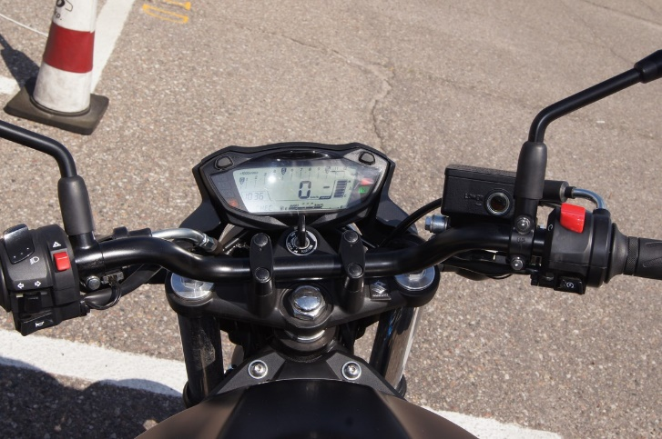
Działanie sygnału dźwiękowego
(SUZUKI SV)
włącznik
sygnału
dźwiękowego

Slide 46
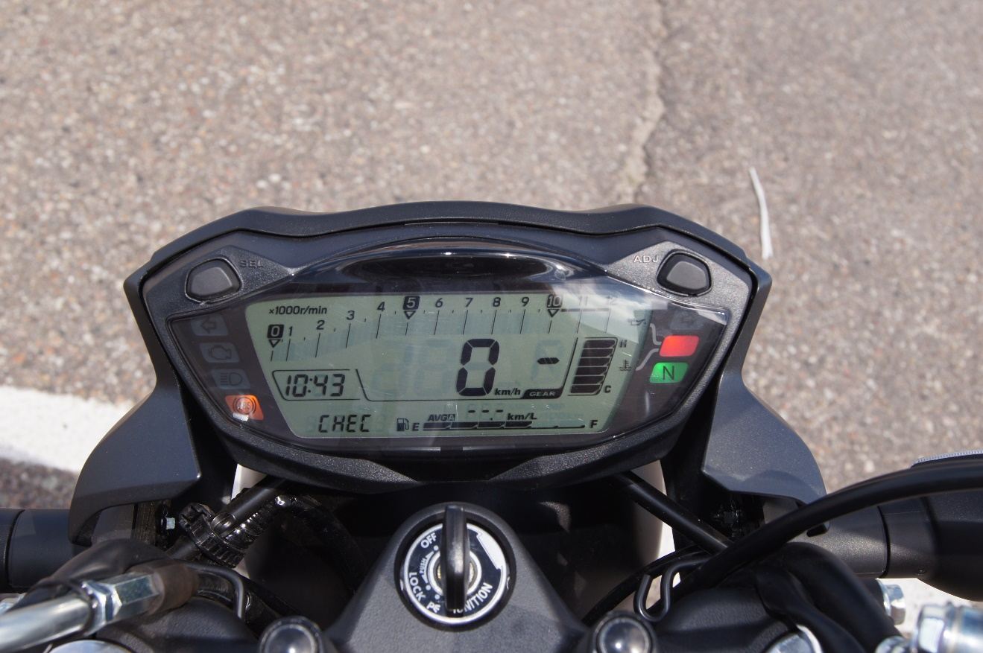
Działanie świateł pozycyjnych
(SUZUKI SV)
Światła pozycyjne włączają się automatycznie po włączeniu zapłonu ( należy przekręcić klucz w stacyjce w położenie „ ON „)
stacyjka
z kluczem

Slide 47
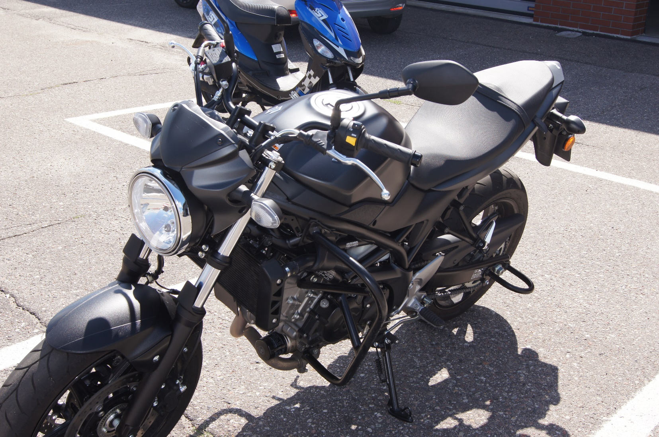
Światło pozycyjne – przód (SUZUKI SV)
światło pozycyjne
przód

Slide 48
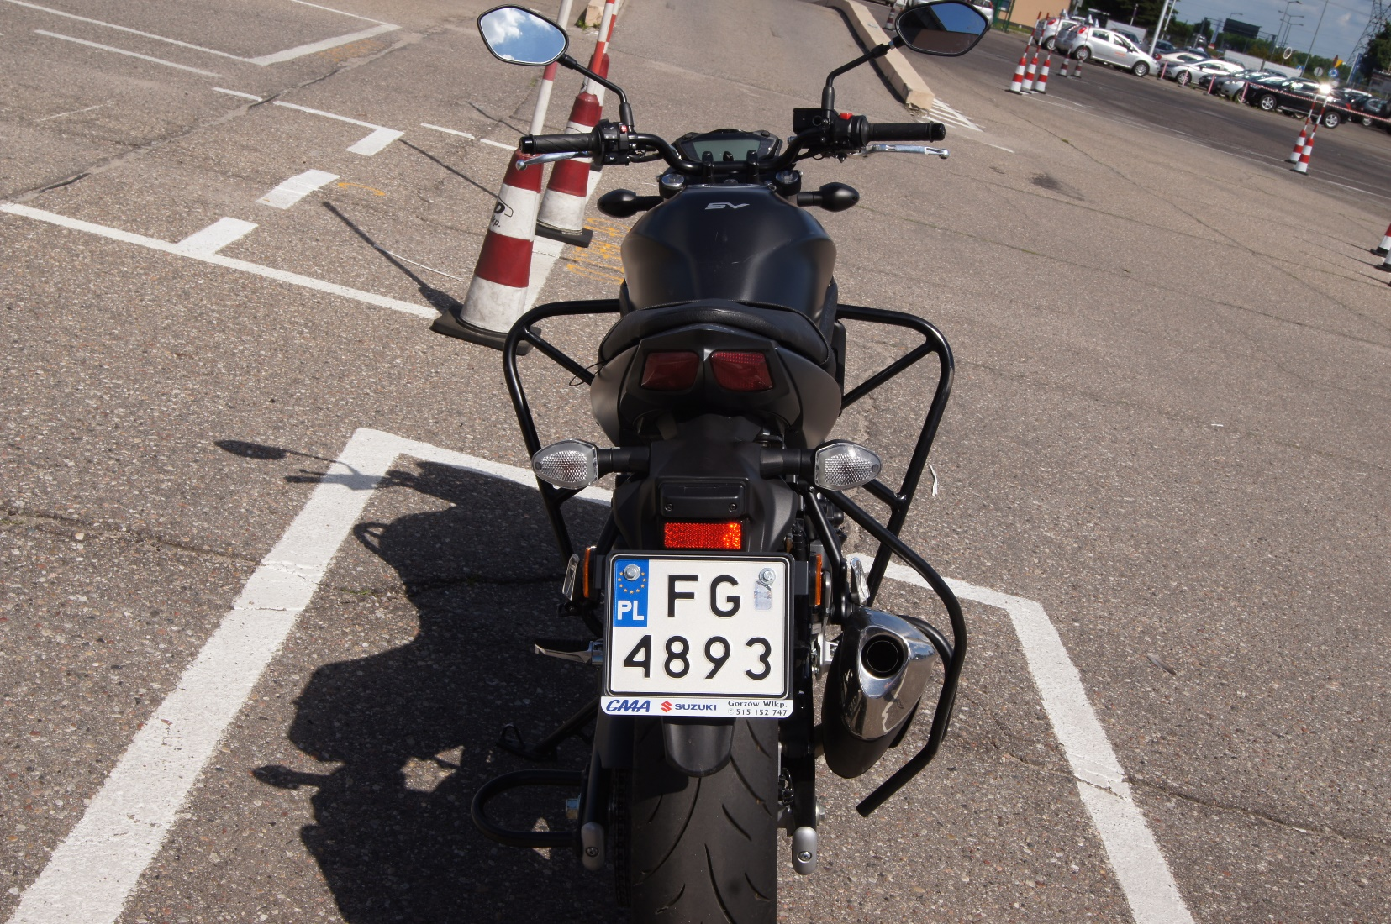
Światło pozycyjne – tył
(SUZUKI SV)
światła pozycyjne
tył

Slide 49

Działanie świateł mijania
(SUZUKI SV)
Światło mijania włączają się automatycznie po włączeniu zapłonu ( należy przekręcić klucz w stacyjce w położenie „ ON „)
stacyjka
z kluczem

Slide 50
Światła mijania
(SUZUKI SV)
światło mijania

Slide 51
Działanie świateł drogowych
(SUZUKI SV)
Należy przekręcić klucz w stacyjce w położenie
„ ON „
stacyjka
z kluczem

Slide 52
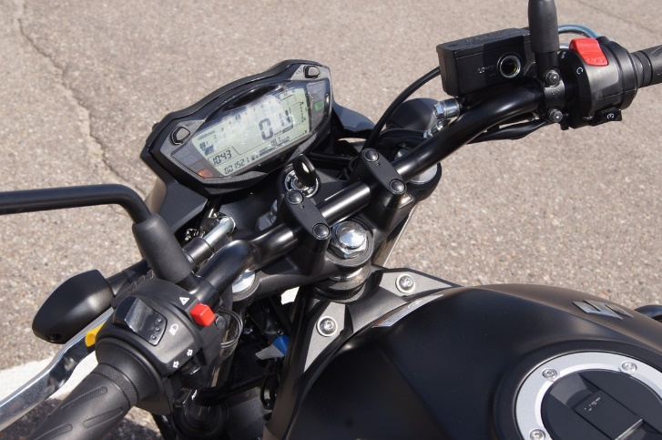
Przełącznik świateł
(SUZUKI SV)
Należy nacisnąć górną część przełącznika aby włączyć światła drogowe ( po ich włączeniu zaświeci się niebieska kontrolka )
przełącznik
świateł

Slide 53
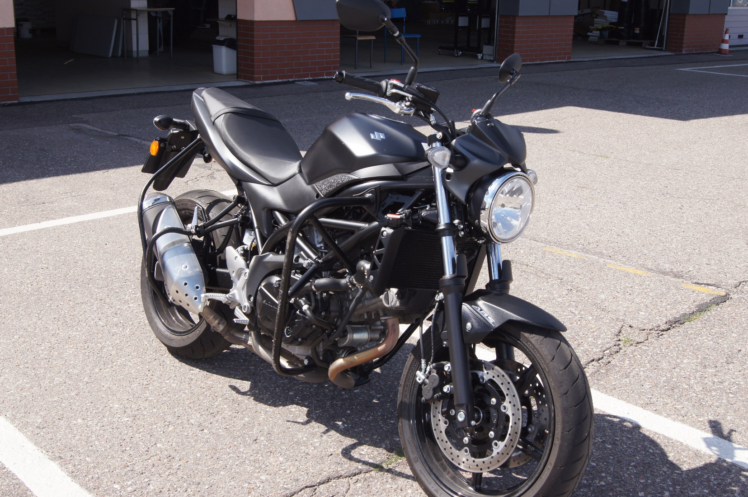
Światło drogowe
(SUZUKI SV)
światło drogowe

Slide 54
Działanie świateł hamowania „ STOP „
(SUZUKI SV)
Należy przekręcić klucz w stacyjce w położenie
„ ON „
Należy nacisnąć dźwignię hamulca przedniego.
Należy nacisnąć dźwignię hamulca tylnego.
stacyjka
z kluczem

Slide 55
Umiejscowienie dźwigni hamulca koła przedniego
dźwignia
hamulca koła
przedniego

Slide 56
Umiejscowienie dźwigni hamulca koła tylnego
dźwignia hamulca koła
tylnego

Slide 57
Światło „ STOP „
(SUZUKI SV)
światło
STOP

Slide 58
Działanie świateł kierunkowskazów
(SUZUKI SV)
Należy przekręcić klucz w stacyjce w położenie
„ ON „
stacyjka
z kluczem

Slide 59
Kierunkowskazy
(SUZUKI SV)
Przesuwamy przełącznik kierunkowskazów w odpowiednim kierunku (w prawo bądź w lewo ).
Wyłączenie kierunkowskazów następuje przez wciśnięcie przełącznika.
przełącznik
kierunkowskazów

Slide 60
Kierunkowskazy-przód
(SUZUKI SV)
prawy
przód
lewy
przód

Slide 61
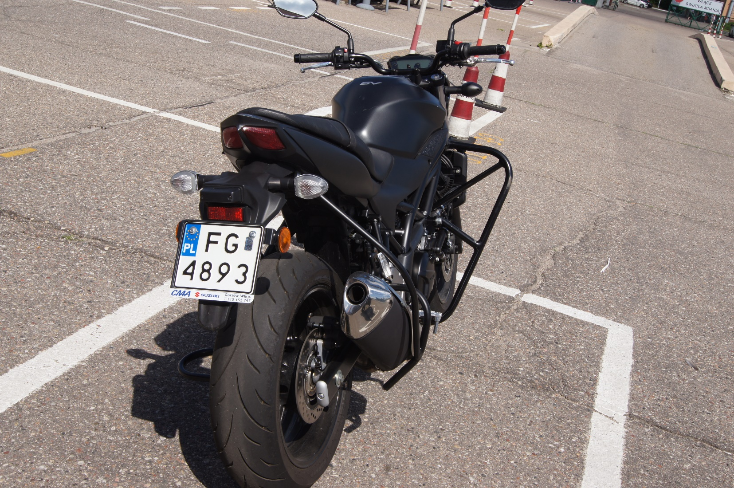
Kierunkowskazy-tył
(SAUZUKI SV)
lewy
tył
prawy
tył

Slide 62
Działanie świateł awaryjnych
(SUZUKI SV)
Aby uruchomić te światła trzeba włączyć zapłon ( należy przekręcić klucz w stacyjce w położenie „ ON „)
włącznik
Świateł
awaryjnych

Slide 63

Światła awaryjne przód
(SUZUKI SV)
światła
awaryjne
światła
awaryjne

Slide 64
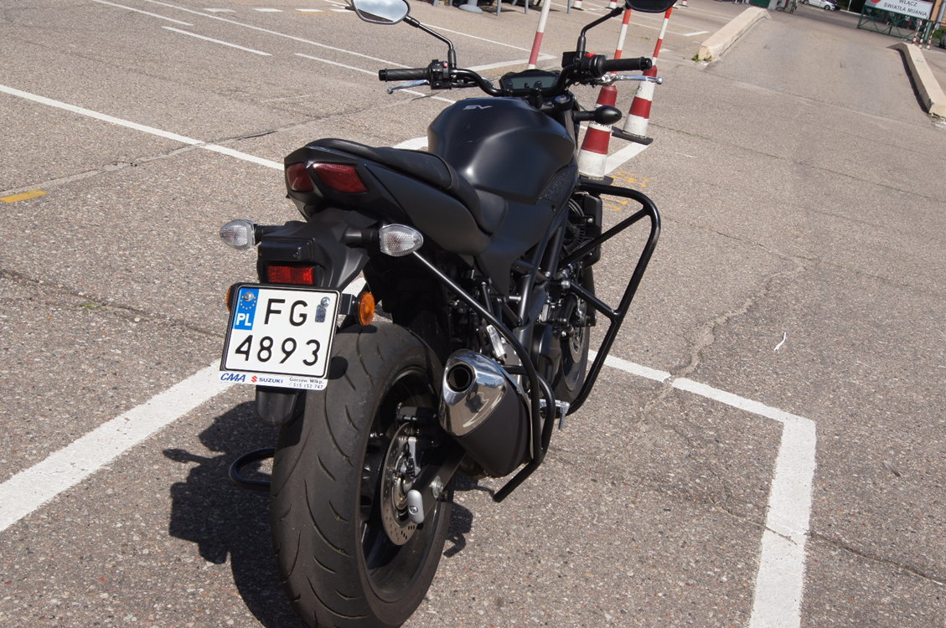
Światła awaryjne tył
(SUZUKI SV)
światła
awaryjne
światła
awaryjne

Slide 65
Sprawdzenie stanu łańcucha
(SUZUKI SV)
Nadmierny luz łańcucha mógłby spowodować jego spadnięcie, a w następstwie wypadek lub poważne uszkodzenie motocykla.
Łańcuch napędowy należy sprawdzać przed każdą jazdą.
Właściwy luz powinien wynosić
20-30 mm

Slide 66
Zdjęcie pojazdu z podpórki i przemieszczenie go przy unieruchomionym silniku, podparcie pojazdu na podpórce.
Sposób wykonania zadania:
zdjęcie z podpórki i przemieszczenie pojazdu z poz. 1 do poz. 2 w wyznaczonym stanowisku przy unieruchomionym silniku,
nienajeżdżanie na linie ograniczające stanowisko,
maksymalnie 3 zmiany kierunku ruchu ( do tyłu, do przodu, do tyłu )

Slide 67
Uruchamianie silnika
(SUZUKI GLADIUS/SV)
Kluczyk włącznika zapłonu /stacyjkę należy przekręcić do pozycji „ ON”, wyłącznik silnika ustawić w pozycji „rozruch”, wrzucić bieg jałowy i wysprzęglić. Następnie ,aby włączyć rozrusznik i uruchomić silnik należy przycisnąć guzik startera elektrycznego.
wyłącznik
silnika
przycisk
startera

